Slide 1
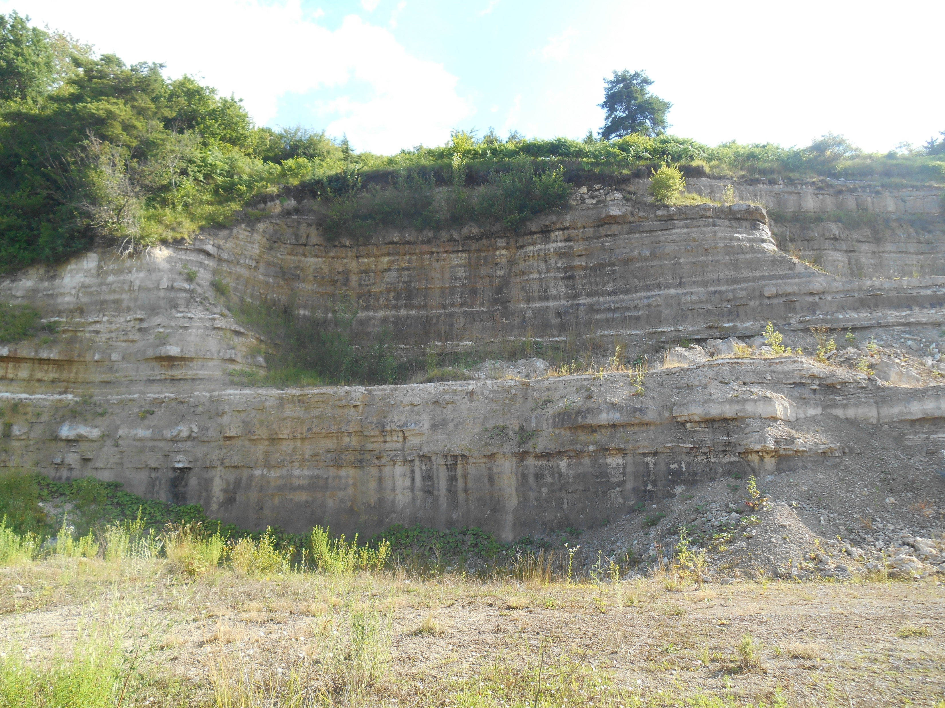

Projet de de renouvellement et d’extension d’une carrière de calcaire
Commune de Taussac (12)
REUNION PUBLIQUE

Slide 2
Contexte réglementaire de la carrière de Taussac
Arrêté Préfectoral dans le cadre d’une autorisation ICPE (Installations Classées pour l’Environnement)
Carrière de calcaire ouverte depuis 1976.
AP n°2007-243-5 du 31 août 2007
Fiche signalétique de la carrière de Taussac
Superficie du périmètre de demande d’autorisation | 2,58 ha
Durée de la demande d’autorisation sollicitée | 30 ans
Front d’extraction et banquettes | Fronts de 6 m de haut avec des banquettes de 6 m de large
Cote minimal d’extraction | 764 m NGF
Volume/tonnage maximum annuel de matériaux extraits | 1500 t/an ( 625 m3/an)
Échéance de l’autorisation | Aout 2037

Slide 3
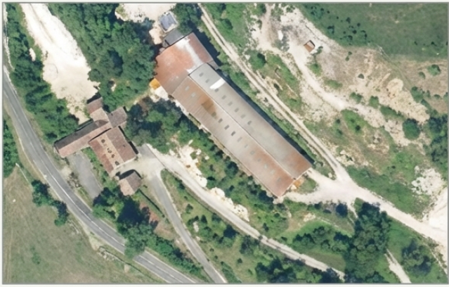
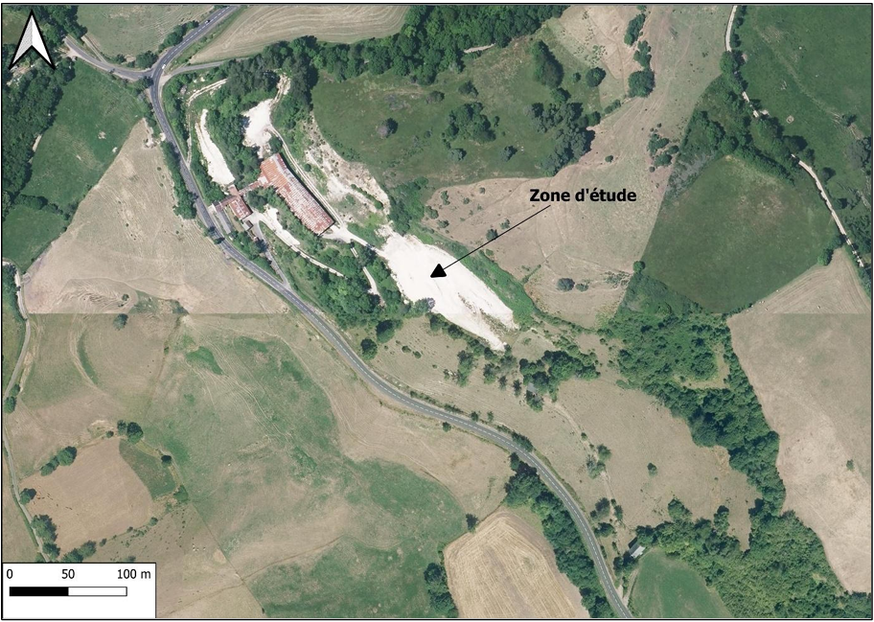
Fonctionnement du site
Mode d’extraction:
  Extraction 100% mécanique (pelle hydraulique),
  Aucun tir de mine
  (Zéro explosif).
Traitement et stockage :
  Concasseur mobile installé à l’intérieur du grand hangar pour limiter le bruit et les poussières.
  Stockage des produits finis sous le hangar ( à l’abri du vent et de la pluie).
Rythme de vie :
  Horaires : Lundi au vendredi, de 8h00 à 17h30.
  Effectif : 1 salarié toute l’année et 2 en période d’exploitation

Slide 4
Réflexion sur le projet de développement du site
Besoins de la clientèle CADAC
Zone de chalandise
Analyse des enjeux
Ecologie
Paysage
Eau ( superficielles et souterraines )
Commodités du voisinage ( bruit air trafic)
Définition du projet :
Production
Durée
Méthode d’exploitation
Phasage
Remise en état
Autorisation préfectorale
Au titre ICPE
Loi Industrie Verte
Etude du gisement
Géologie
Stabilité

Slide 5
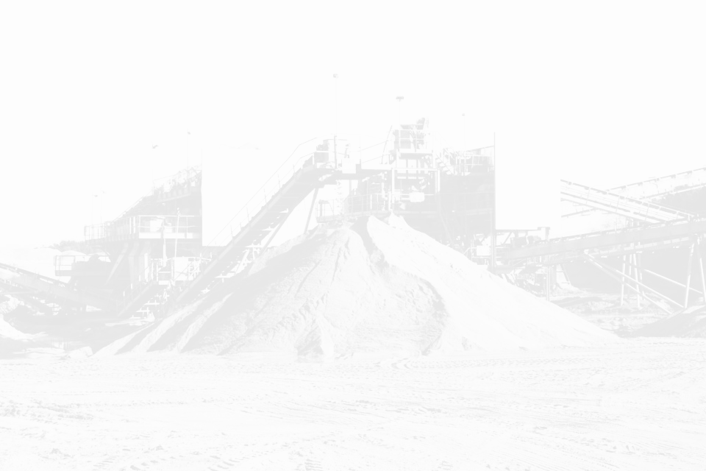




















LOI INDUSTRIE VERTE
Décision
Procédure d’autorisation environnementale
4
Inspiré de la présentation de la DDTM de la Loire-Atlantique
À partir du 22 octobre 2024
2 mois ( +1 si CODERST)
Dépôt du dossier
Consultation du public
Complétude et régularité
Phase amont
3
3 mois
1
2
Introduction
En savoir plus sur la réforme et sur le fonctionnement du guide
Glossaire
Retrouver le détail des sigles utilisés

Slide 6





Étape 3
Glossaire >
< Sommaire
ÉTAPE 3 : Examen et consultation
Démarrage des délais quand le dossier est dit complet et régulier par le service instructeur.
Participation du public par voie électronique (PPVE)
3
En fonction des conclusions de la phase amont, 3 procédures différentes de consultation du public sont possibles :
2
Enquête publique unique
3
2
1
Consultation
parallélisée
Cas par défaut dans l’esprit de la loi et sa volonté d’accélérer les projets
1
Suite >

Slide 7


Étape 3
Retour au choix de la procédure de l’étape 3
Glossaire >
< Sommaire
DÉLAI
ÉTAPE 3 : Examen et consultation
3 mois de consultation + 3 semaines pour la réception du rapport du commissaire enquêteur.
CONSULTATIONS PARALLÉLISÉES
Rapport du commissaire enquêteur
MESSAGES CLÉS
Réunion publique d’ouverture
Réunion publique de clôture
Sous 15 jours à compter du début de la consultation (pilotage préfecture)
Sous 15 jours avant la fin de la consultation (pilotage préfecture)
  Les documents sont mis en ligne au fur et à mesure sur le site internet dédié à la consultation. L’organisation de la consultation du public est à la charge du porteur de projet (réunions publiques, mise en place du site internet, etc...) ;
  Le porteur de projet doit être réactif pour produire les différents mémoires en réponse pendant les 3 mois.
3 semaines au plus tard après la période des 3 mois.
Le pétitionnaire est sollicité par le commissaire pendant les 3 semaines et a 5 jours pour répondre.
3 mois
  Consultation des instances et commissions obligatoires
MRAE/IGEDD, CLE de SAGE concerné, CSRPN/CNPN si dérogation espèce protégée et autres avis en fonction du projet
  Demande d’informations complémentaires éventuelle par le service instructeur, en lien avec les services contributeurs
  Consultation des collectivités territoriales, dont les conseils municipaux concernés
  Consultation du public
Observations et propositions consignées par le commissaire enquêteur
Fin de la phase d’examen et de consultation
Poursuite de la procédure
ACTEURS
Rejet du dossier
Commissaire enquêteur, porteur de projet, organismes consultés
Les réponses du porteur de projet doivent être reçues avant la réunion de clôture.
Suite >

Slide 8
Besoins de la clientèle CADAC - Zone de chalandise actuelle
La CADAC : Une coopérative au service du territoire
Acteur Local : Une structure ancrée dans l’Aveyron, le Cantal et la Corrèze depuis 1947.
Circuit Court : Production d’amendements calcaires pour l’agriculture locale.
Proximité : Un site stratégique à l’intersection de deux départements pour limiter le transport.

Slide 9
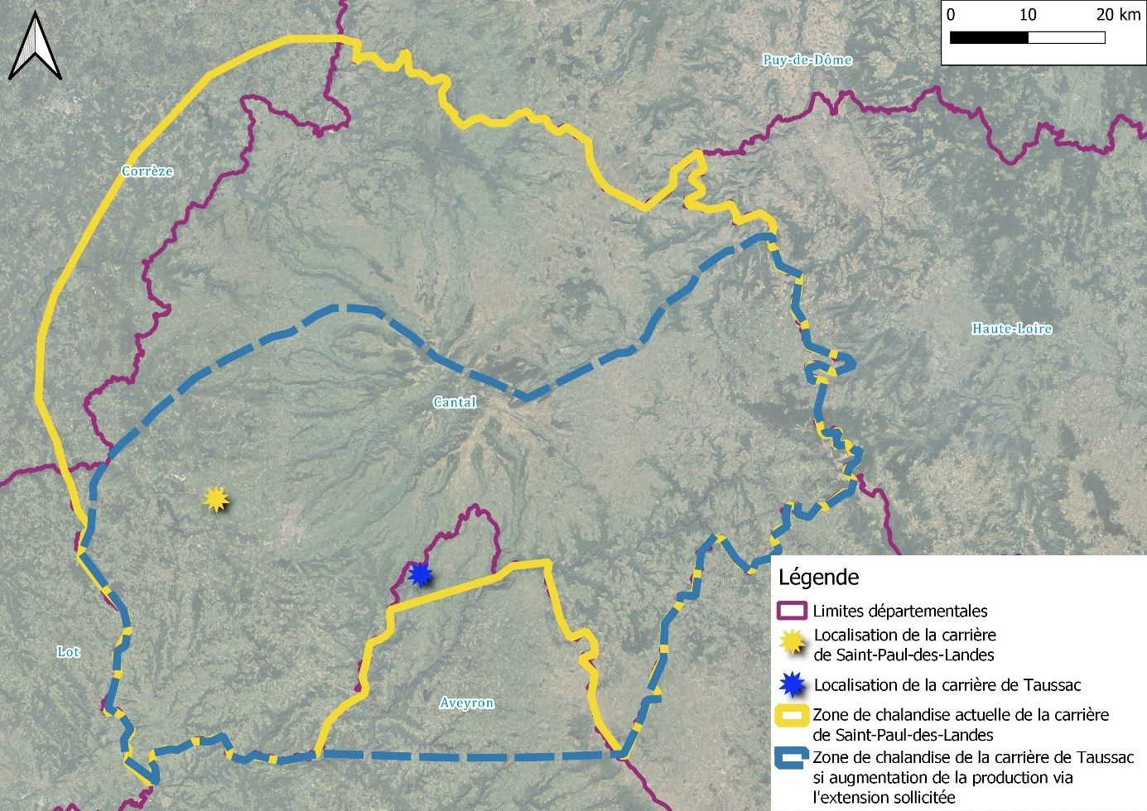
Besoins de la clientèle CADAC - Zone de chalandise projetée
Réflexion sur la demande de renouvellement et d’extension:
Durée sur 30 ans,
Tonnage maxi de 15 000 t/an.
Raisons de ce projet :
Étendre la production d’amendements calcaires et de stabulation pour les éleveurs de la coopérative CADAC.
Réduction du temps de trajet pour la livraison des matériaux (proximité des clients).
Ralentissement à venir de la production de la carrière de Saint-Paul-des-Landes (échéance fixée en 2039 avec une production de
20 000 tonnes/an autorisée).
Report d’une partie de la production de Saint-Paul-des-Landes à Taussac.

Slide 10
Caractéristiques du projet d’extension de la carrière
Comparaison entre les caractéristiques de la carrière actuelle et du projet d’extension
Caractéristiques | Carrière actuelle | Projet d’extension
Superficie du périmètre de demande d’autorisation | 2,58 ha | 6,82 ha
Durée de la demande d’autorisation sollicitée | 30 ans | 30 ans
Front d’extraction et banquettes | Fronts de 6 m de haut avec des banquettes de 6 m de large | 2 fronts de 10 m de haut et 1 front de 4 m de haut avec des banquettes de 4 m de large
Cote minimal d’extraction | 764 m NGF | 756 m NGF
Volume/tonnage annuel Maximum de matériaux extraits | 1500 t/an ( 625 m3/an) | 15 000 t/an ( 6250 m3/an)
Échéance de l’autorisation | Août 2037 | Août 2056

Slide 11
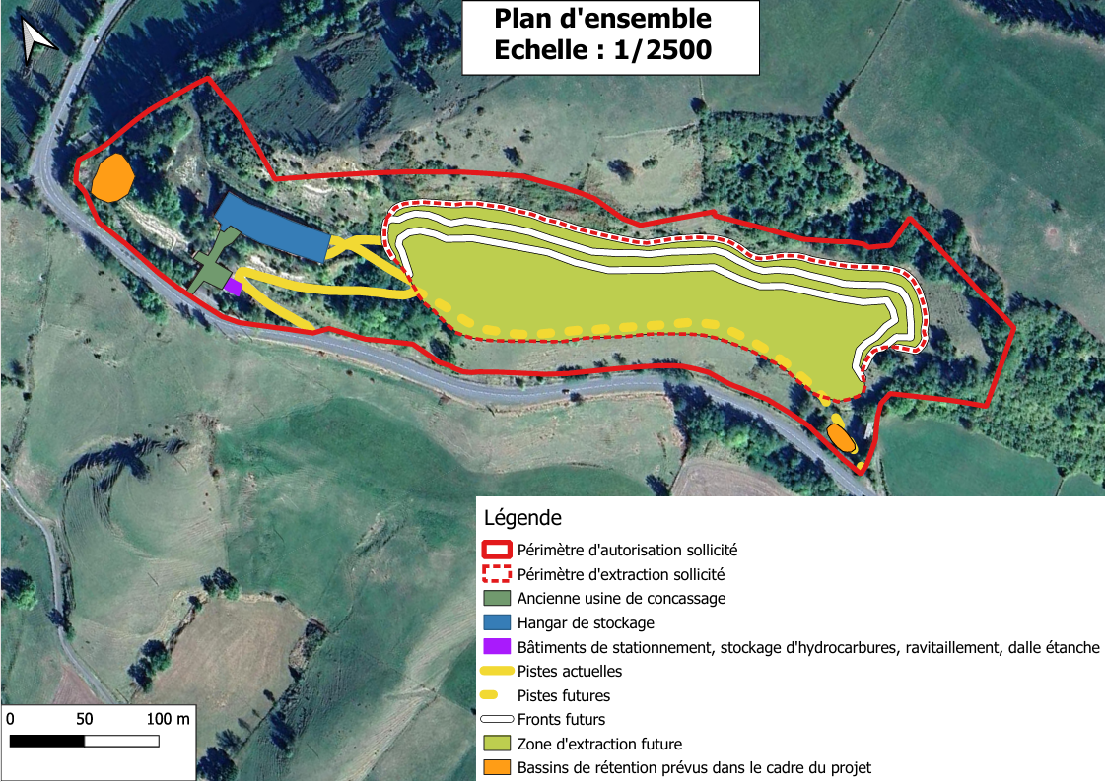

Slide 12
Rubriques ICPE
Carrière existante
Rubrique | Désignation de l’activité | Nature et volume des activités sur site | Régime
2510-1 | Exploitation de carrière ou autre extraction de matériaux: 1.Exploitation de carrières, à l'exception de celles visées au 5 et 6 (A); | Exploitation de carrière Tonnage annuel moyen : Non défini dans l’ AP Tonnage annuel maximum: 1 500 t/an | Autorisation
2515-1 | Installations de broyage, concassage, criblage, ensachage, pulvérisation, lavage, nettoyage, tamisage, mélange de pierres, cailloux, minerais et autres produits minéraux naturels ou artificiels ou de déchets non dangereux inertes, en vue de la production de matériaux destinés à une utilisation, à l'exclusion de celles classées au titre d’une autre rubrique ou de la sous-rubrique 2515-2. La puissance maximale de l'ensemble des machines fixes pouvant concourir simultanément au fonctionnement de l'installation, étant: Supérieure à 200kW Supérieure à 40 kW, mais inférieure ou égale à 200 kW | Puissance du concasseur mobile : 124 kW | Déclaration
Projet d’extension
Rubrique | Désignation de l’activité | Nature et volume des activités sur site | Régime
2510-1 | Exploitation de carrière ou autre extraction de matériaux: 1.Exploitation de carrières, à l'exception de celles visées au 5 et 6 (A); | Exploitation de carrière Tonnage annuel moyen : 10 000 t/an Tonnage annuel maximum: 15 000 t/an | Autorisation
2515-1 | Installations de broyage, concassage, criblage, ensachage, pulvérisation, lavage, nettoyage, tamisage, mélange de pierres, cailloux, minerais et autres produits minéraux naturels ou artificiels ou de déchets non dangereux inertes, en vue de la production de matériaux destinés à une utilisation, à l'exclusion de celles classées au titre d’une autre rubrique ou de la sous-rubrique 2515-2. La puissance maximale de l'ensemble des machines fixes pouvant concourir simultanément au fonctionnement de l'installation, étant: Supérieure à 200kW Supérieure à 40 kW, mais inférieure ou égale à 200 kW | Puissance du concasseur mobile : 350 kW | Enregistrement
2517 | Station de transit, regroupement ou tri de produits minéraux ou de déchets non dangereux inertes autres que ceux visés par d’autres rubriques: La superficie de l’aire de transit étant : Supérieur à 10 000 m2 Supérieure à 5 000 m2, mais inférieure ou égale à 10 000 m2 | 1770 m2 | Non Classable

Slide 13
Loi sur l’eau
Carrière existante
Rubriques | Désignation de l’activité | Nature et volume des activités sur site | Régime
2.1.5.0 | Rejet d'eaux pluviales dans les eaux douces superficielles ou sur le sol ou dans le sous-sol, la surface totale du projet, augmentée de la surface correspondant à la partie du bassin naturel dont les écoulements sont interceptés par le projet, étant: 1°Supérieure ou égale à 20 ha (A); 2°Supérieure à 1 ha mais inférieure à 20 ha (D). | Bassin versant intercepté inférieur aux seuils | Non classé
Projet d’extension
Rubriques | Désignation de l’activité | Nature et volume des activités sur site | Régime
2.1.5.0 | Rejet d'eaux pluviales dans les eaux douces superficielles ou sur le sol ou dans le sous-sol, la surface totale du projet, augmentée de la surface correspondant à la partie du bassin naturel dont les écoulements sont interceptés par le projet, étant: 1°Supérieure ou égale à 20 ha (A); 2°Supérieure à 1 ha mais inférieure à 20 ha (D). | Le bassin versant intercepté (12,12 ha) par le projet étant supérieur à 1 ha mais inférieur à 20 ha. | Déclaration
Procédures embarquées :
- loi sur l’eau
- pas de défrichement
- pas de DDEP ( Dossier de dérogation de destruction d’espèces protégées)

Slide 14
Réflexion sur le projet de développement du site
Besoins de la clientèle CADAC
Zone de chalandise
Analyse des enjeux
Ecologie
Paysage
Eau ( superficielles et souterraines )
Commodités du voisinage ( bruit air trafic)
Définition du projet :
Production
Durée
Méthode d’exploitation
Phasage
Remise en état
Autorisation préfectorale
Au titre ICPE
Loi Industrie Verte
Etude du gisement
Géologie
Stabilité

Slide 15








Partenaires
Ecologie
Personnel | Missions
M.VIGANT Sylvain | Coordination générale de l’étude Rédaction de l’état initial Faune/Flore Rédaction VNEI (Volet Naturel de l’Etude d’Impact)
M.SOLTYS Thibault | Expertises Flore/ Habitats Naturels et pédologie Zone humide & Entomologie
M. LANDEAU Rémi | Expertises faune vertébrés
M. GIRARD Lilian | Expertises chiroptérologiques
Paysage
Personnel | Missions
Mme TESNIERE Lisa | Etude paysagère
Eaux superficielles Commodités du voisinage (bruit, air, trafic)
Personnel | Missions
Mme LIETAR Nathalie M.TUINA Clovis M.LANGLAIS Timothé | Montage du dossier Eaux de surfaces Commodités du voisinage
Eaux souterraines
Personnel | Missions
Mme BOUBY M.LATGÉ Guillaume | Etude hydrogéologique
Géologie
Personnel | Missions
M.BOIS GIL Thomas Mme BOIS GIL Lucie | Etude de stabilité Phasage

Slide 16
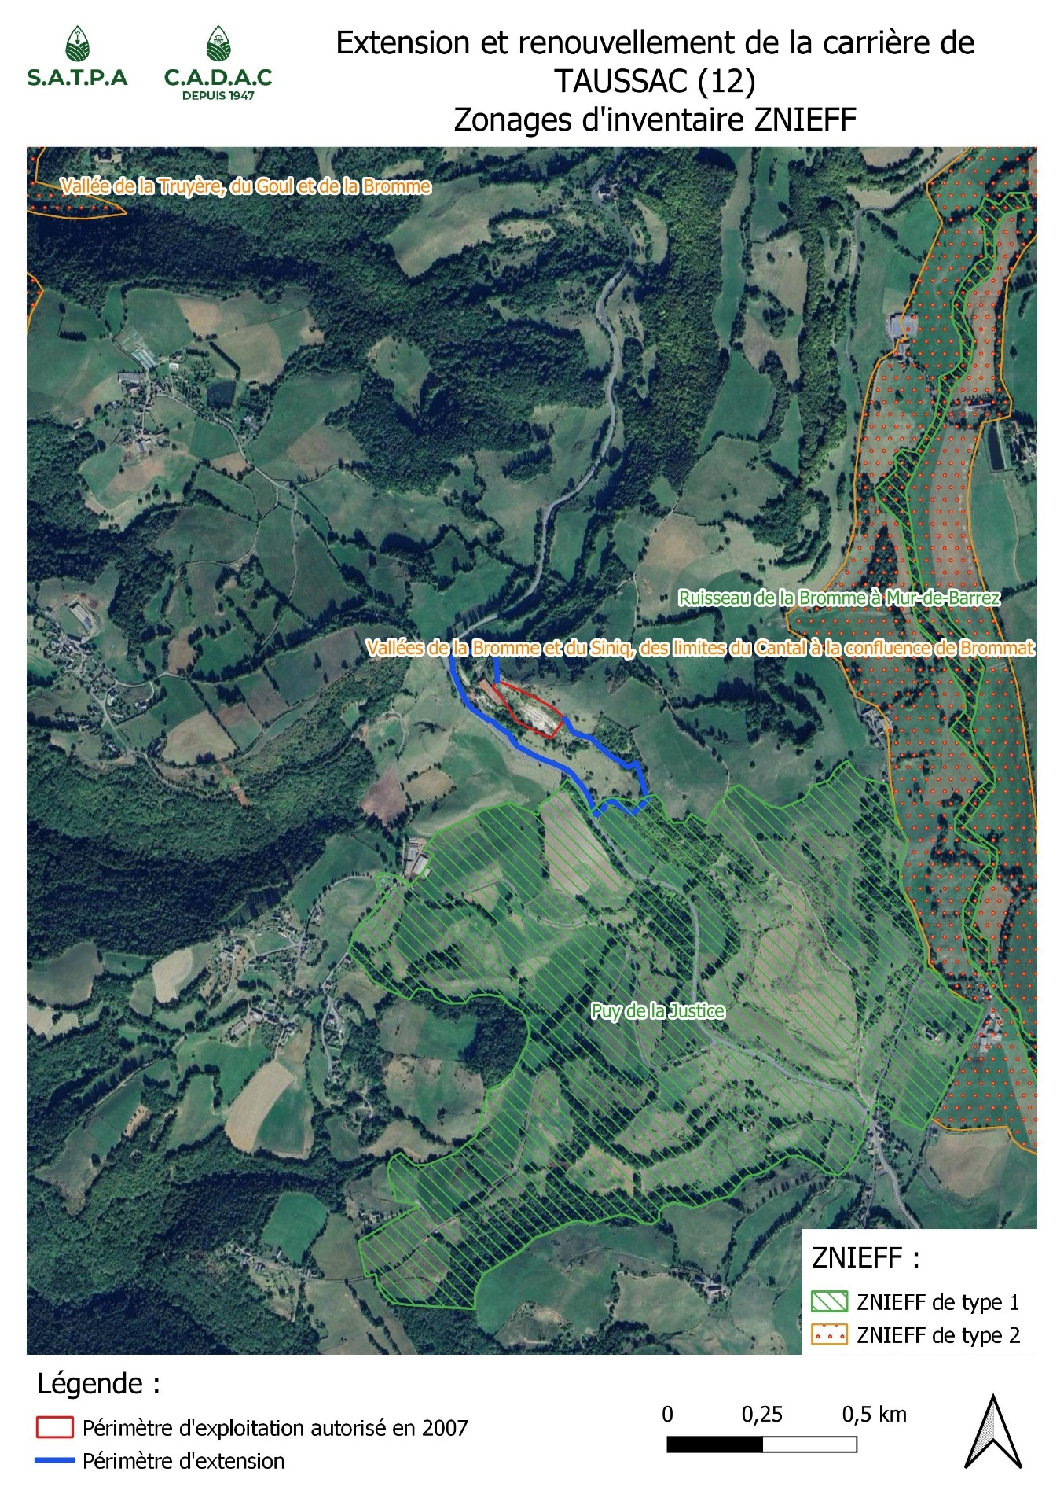
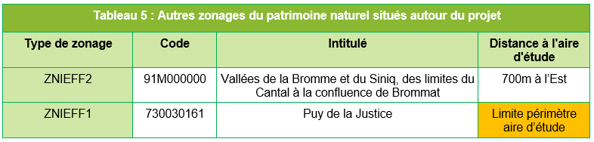
Enjeux écologiques
L’étude écologique a été réalisée par le bureau d’études Sylvain VIGANT Biodiversité

Slide 17
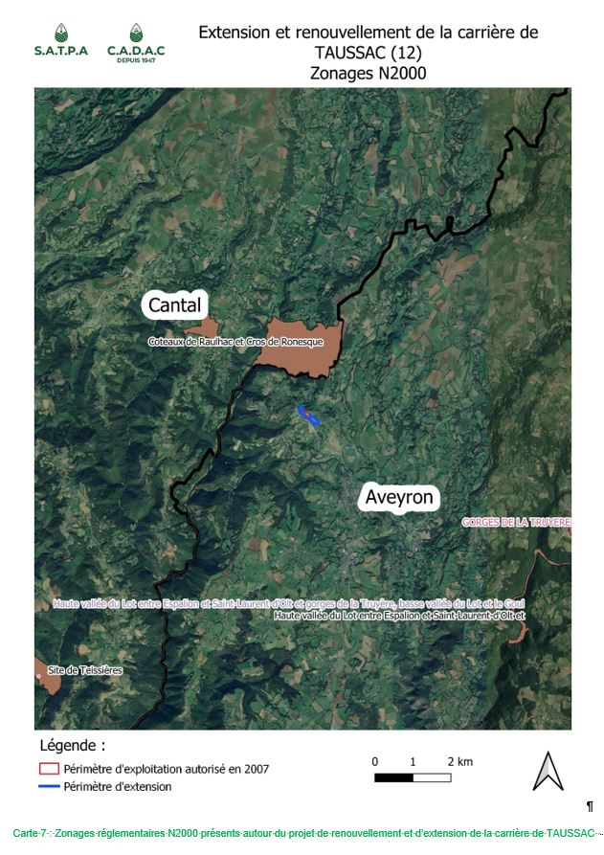
Enjeux écologiques
Tableau 4 : Zonages du réseau Natura 2000 présents autour du projet
Type de site, code, intitulé et surface | Localisation et distance à l’aire d’étude
FR8301061 (SIC) Coteaux de Raulhac et Cros de Ronesque (286 ha) | Situé à 900m au Nord de l’aire d’étude dans le département du Cantal (Région Auvergne Rhône-Alpes)
FR7300874 (ZSC) Haute vallée du Lot entre Espalion et Saint-Laurent-d'Olt et gorges de la Truyère, basse vallée du Lot et le Goul (5657 ha) | Situé à 2 km à l’Ouest au Nord de l’aire d’étude (faisant la limite entre le Cantal en Région Auvergne Rhône-Alpes et la Lozère en région Occitanie)
Tableau 3 : Zonages PNR / RN & RNR présents autour du projet
Type de site, code, intitulé et surface | Localisation et distance à l’aire d’étude
PNR 48001 Parc National des Cévennes | Situé à 80 km de l’aire d’étude
PNR 48001 - AUBRAC | Situé à 7 km de l’aire d’étude
RNN0180_MP - Géologique du Lot | Situé à 78 km de l’aire d’étude

Slide 18
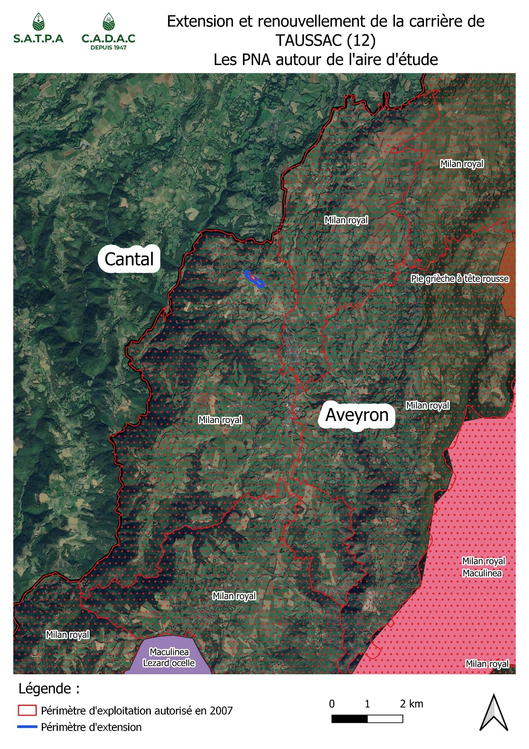
Enjeux écologiques
L’aire d’étude est directement concernée par les PNA Milan royal et Chiroptères et se trouve à proximité des zonages des PNA « Maculinea » et Pie Grièches à tête rousse.

Slide 19
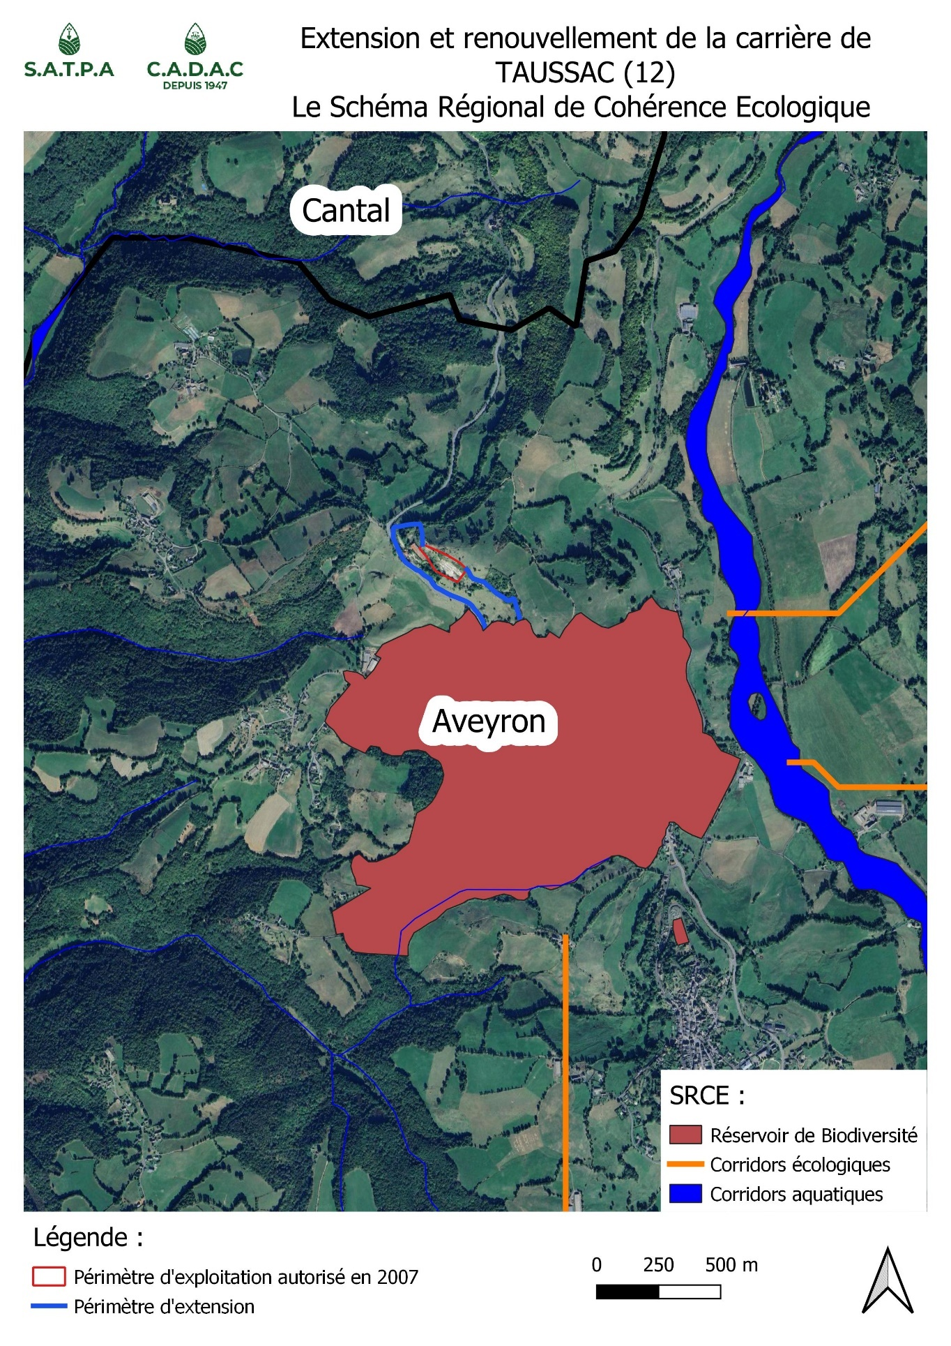
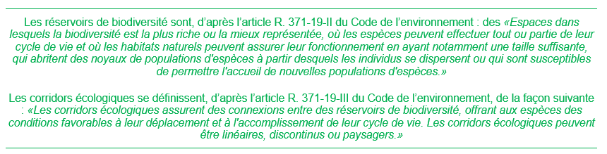
Enjeux écologiques

Slide 20
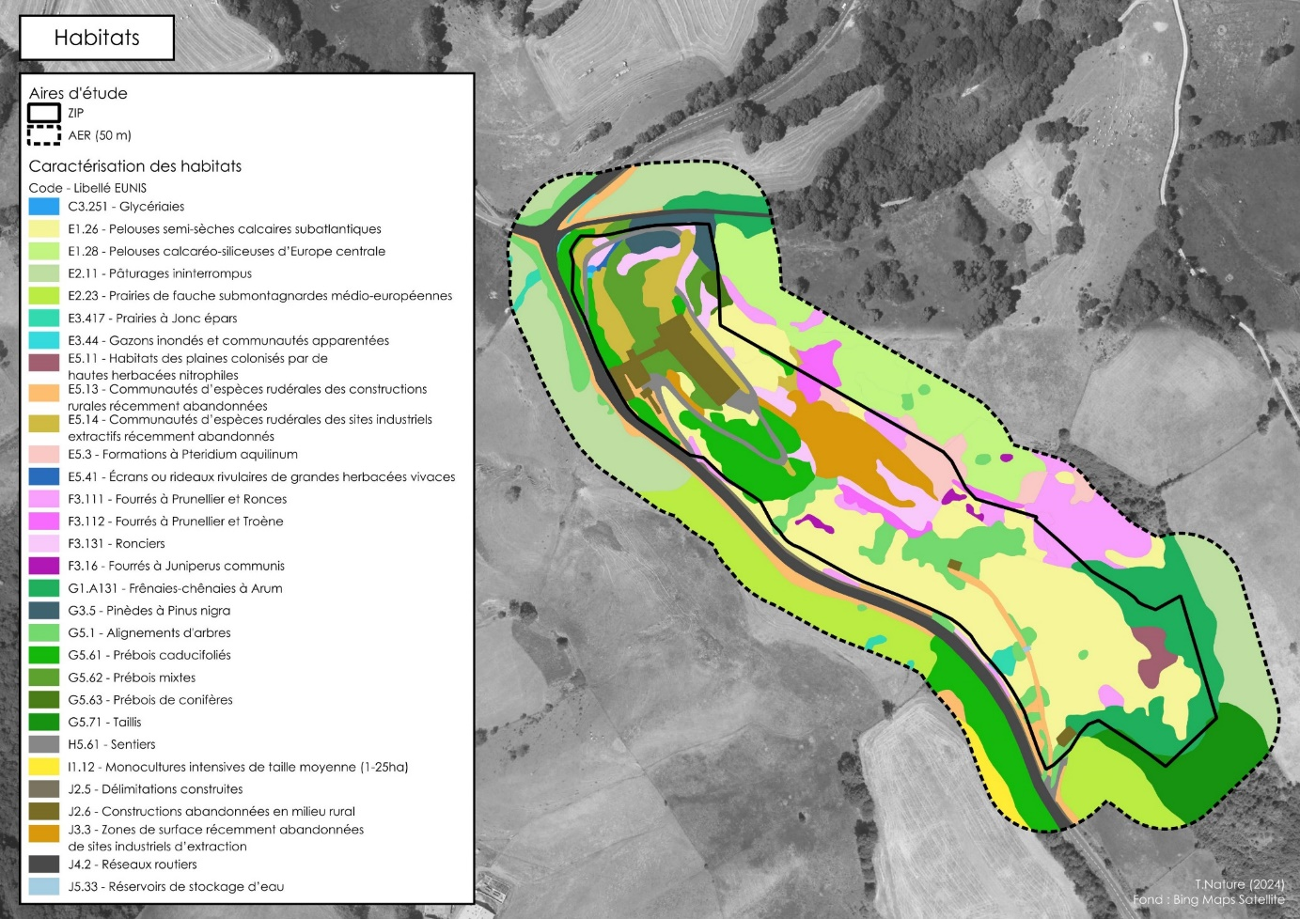
Enjeux écologiques
HABITATS
Parmi les 30 habitats recensés, 5 sont identifiés comme habitats d’intérêt communautaire (HIC).
Ils correspondent alors à des pelouses semi-sèches calcaires ou calcaréo-siliceuses (6210), des prairies de fauche submontagnardes (6510), des formations à Genévrier (5130) ou des mégaphorbiaies (6430).
Ces habitats couvrent une superficie de 2,41 ha au sein de la ZIP, largement dominée par les pelouses semi-sèches calcaires (2,36 ha). Cela représente un recouvrement de 35% de la surface de la ZIP (Figure 3).
Notons que l’AER inclut 2,64 ha supplémentaires d’habitats d’intérêt communautaire ; surtout des prairies de fauche submontagnardes et des pelouses calcaréo-siliceuses.
ZIP : Zone d’Implantation du Projet
AER : Aire d’Etude Rapprochée

Slide 21
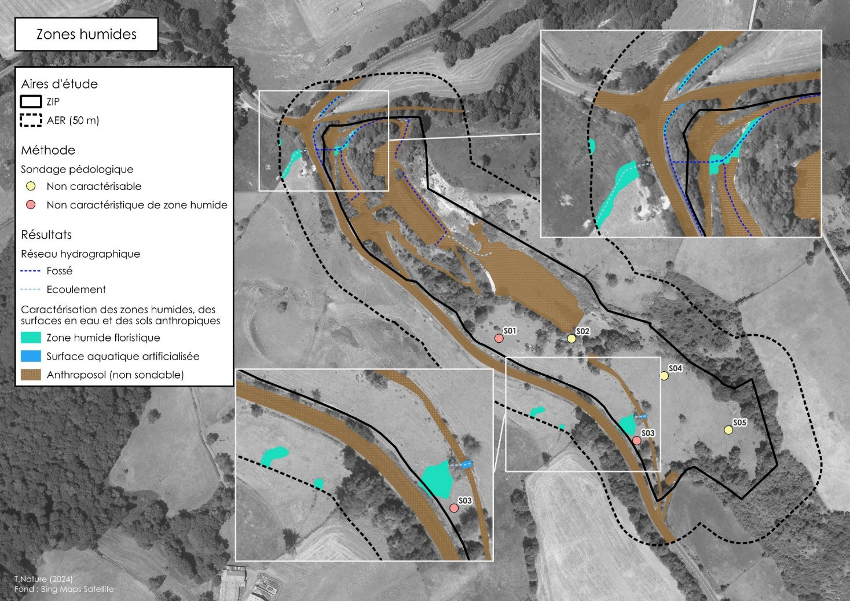
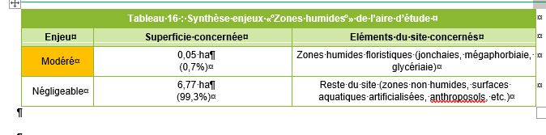
Enjeux écologiques
Enjeux liés aux zones humides
L’inventaire mené selon le double critère (floristique et pédologique) a permis de recenser environ 0,05 ha de zones humides (470 m²), au sein de la ZIP, soit un recouvrement de 0,7% de sa superficie ; l’AER abritant 0,05 ha de zones humides supplémentaires.
De plus, la ZIP abrite moins de 0,01 ha de surfaces aquatiques artificielles (30 m²).
L’enjeu du site vis-à-vis des zones humides se focalise sur quelques zones humides floristiques identifiées.

Slide 22
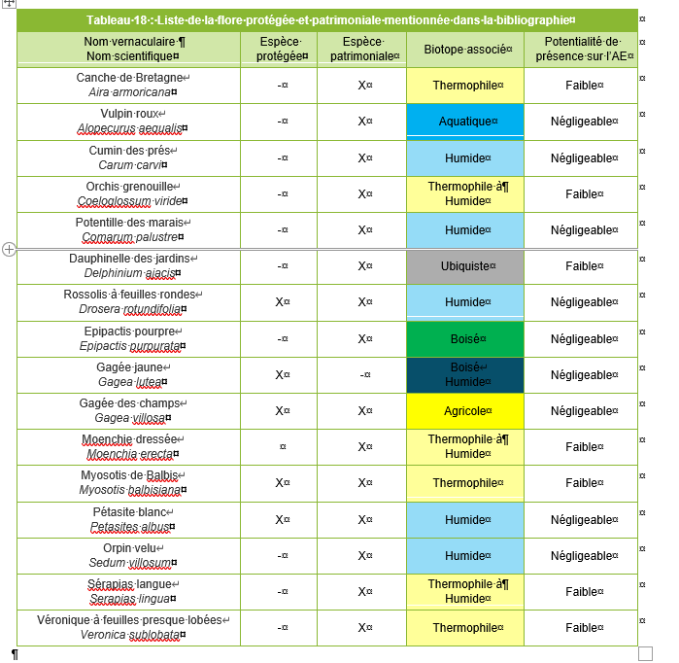
Enjeux écologiques
Enjeux liés à la flore
La bibliographie communale mentionne 652 espèces floristiques, dont 16 protégées et/ou patrimoniales.
Aucune des espèces protégées ou patrimoniales n’est connue dans le périmètre de la ZIP ou l’AER ; mais plusieurs espèces d’orchidées sont recensées le long du chemin longeant le site, au nord.
Aucune des espèces protégées et/ou patrimoniales, citées dans la bibliographie, n’est connue sur l’aire d’étude.
L’inventaire mené a permis de recenser 251 espèces floristiques au sein de la ZIP et l’AER.
La flore recensée présente un certain équilibre de diversité entre les cortèges végétaux : espèces plutôt ubiquistes (34%), espèces des zones ouvertes herbacées (27%), espèces de lisières ou arbustives (22%), espèces forestières (13%). Les 4% restants sont représentés par des espèces rupicoles (associées à des zones rocheuses ou pierreuses) et à des espèces aquatiques ou connexes à ces milieux.
La végétation en présence est majoritairement composée d’espèces mésophiles à mésoxérophiles, les espèces mésohygrophiles, hygrophiles ou aquatiques étant peu nombreuses au sein du site.

Slide 23
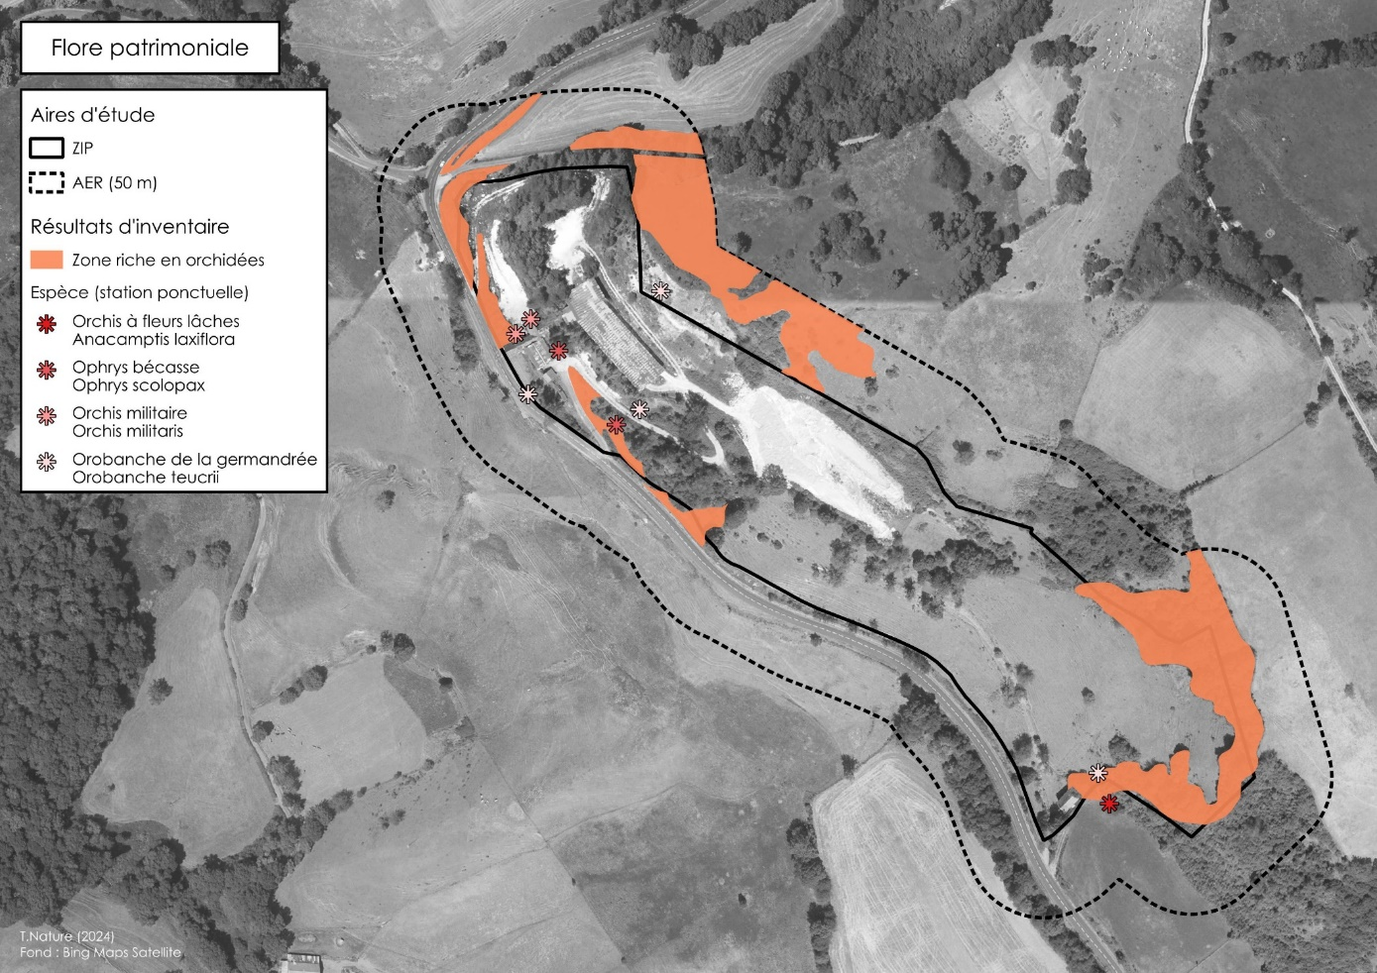
Enjeux écologiques
Enjeux liés à la flore
L’inventaire mené n’a permis de recenser aucune espèce protégée au niveau national ou régional.
En revanche, 2 espèces patrimoniales sont à signaler :
L’Orchis à fleurs lâches (Anacamptis laxiflora), menacée au niveau national, quasi-menacée et rare au niveau régional ;
L’Orobanche de la germandrée (Orobanche teucrii), rare à l’échelle régionale et même très rare localement.
Notons aussi 2 espèces assez rares, en limite de répartition à l’échelle locale (Ophrys scolopax, Orchis militaris). L’ensemble de ces espèces possèdent des statuts de menace, de protection et/ou de rareté dans la région limitrophe d’Auvergne.
Ces espèces font l’objet d’une description ci-dessous.
La flore recensée se compose majoritairement d’espèces assez communes à très communes localement ; mais les espèces peu communes à rares représentent toutefois 12% du cortège global recensé.
De plus, le site se caractérise par sa diversité en orchidées (14 espèces au total) ; avec des secteurs assez riches en espèces (diversité spécifique) ou en individus (abondance du nombre de pieds). Ceci est le cas sur des secteurs de pelouses semi-sèches, sur des lisières thermophiles ou en sous-bois, principalement au nord-ouest et au sud-est de la ZIP, ainsi qu’au nord-est de l’AER.

Slide 24
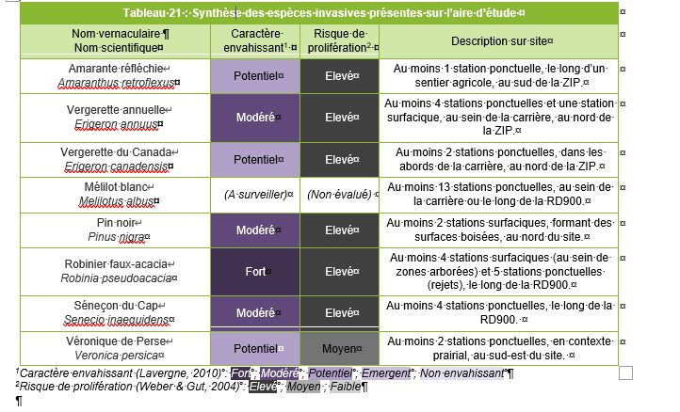
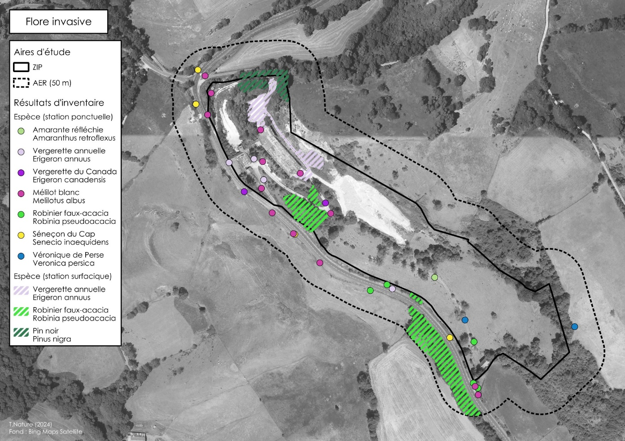
Enjeux écologiques
Enjeux liés à la flore
.
L’inventaire mené a permis de recenser 7 espèces exotiques envahissantes (EEE) aux échelles nationale et régionale ; ainsi qu’une espèce à surveiller au niveau national.
Parmi ces espèces, 2 présentent un risque majeur à l’échelle de la région Occitanie (Robinier faux-acacia, Séneçon du Cap), en lien avec leur large répartition et leur fort taux de recouvrement ; les autres espèces (hors Mélilot blanc) présentent un risque modéré au niveau régional.
Au sein du site, les espèces invasives se trouvent principalement sur des zones où la concurrence végétale est plus faible ; c’est-à-dire des secteurs facilement colonisables pour ces espèces pionnières (bords de routes, sentiers, zones abandonnées, friches, prébois, etc.), comme le long de la RD900, à l’ouest ; et au niveau de la carrière, sur la moitié nord. Les stations apparaissent assez nombreuses et disséminées au sein du site.

Slide 25
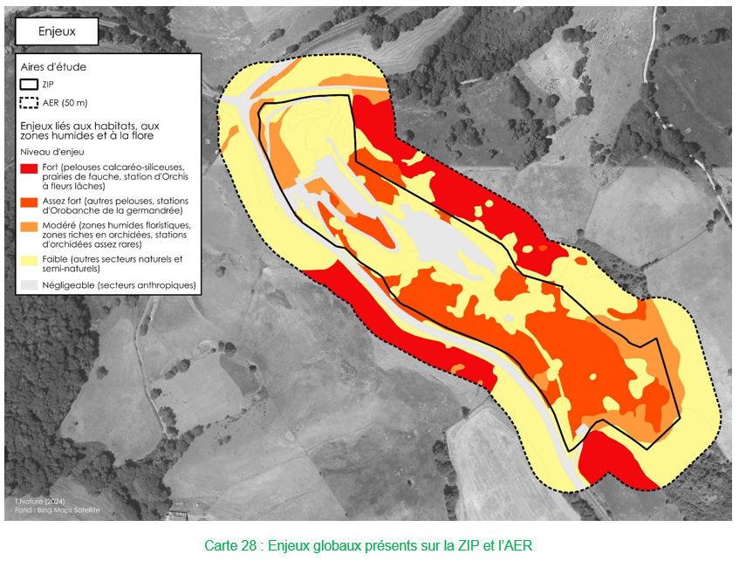
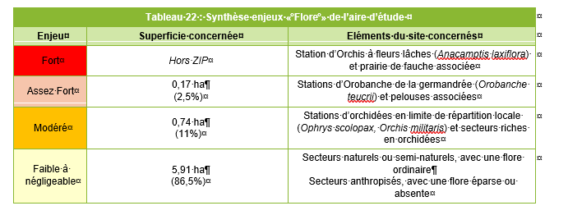
Enjeux écologiques
      Synthèse concernant la flore sur l‘aire d’étude
Le site comprend 251 espèces floristiques, selon l’inventaire réalisé.
Le site n’abrite aucune espèce protégée, mais 2 espèces patrimoniales, rares, à enjeu fort (Orchis à fleurs lâches) et à enjeu assez fort (Orobanche de la germandrée) ; ainsi que 2 espèces en limite de répartition à l’échelle locale, à enjeu modéré (Ophrys bécasse, Orchis militaire).
Le site abrite également une bonne diversité d’orchidées (14 espèces), avec des secteurs assez riches en espèces ou en abondance d’individus.
Le site abrite au moins 8 espèces invasives, présentes de façon disséminée, sur la carrière et ses abords, ou le long de la RD900 ; dont 2 à risque régional majeur (Robinier faux-acacia, Séneçon du Cap)
L’enjeu floristique du site se concentre sur les prairies de fauche, pelouses semi-sèches, lisières et espaces boisés, abritant les stations d’espèces patrimoniales et remarquables ou possédant une certaine richesse en orchidées.
Enjeux liés aux habitats, aux zones humides et à la flore
ZIP : Zone d’Implantation du Projet
AER : Aire d’Etude Rapprochée

Slide 26
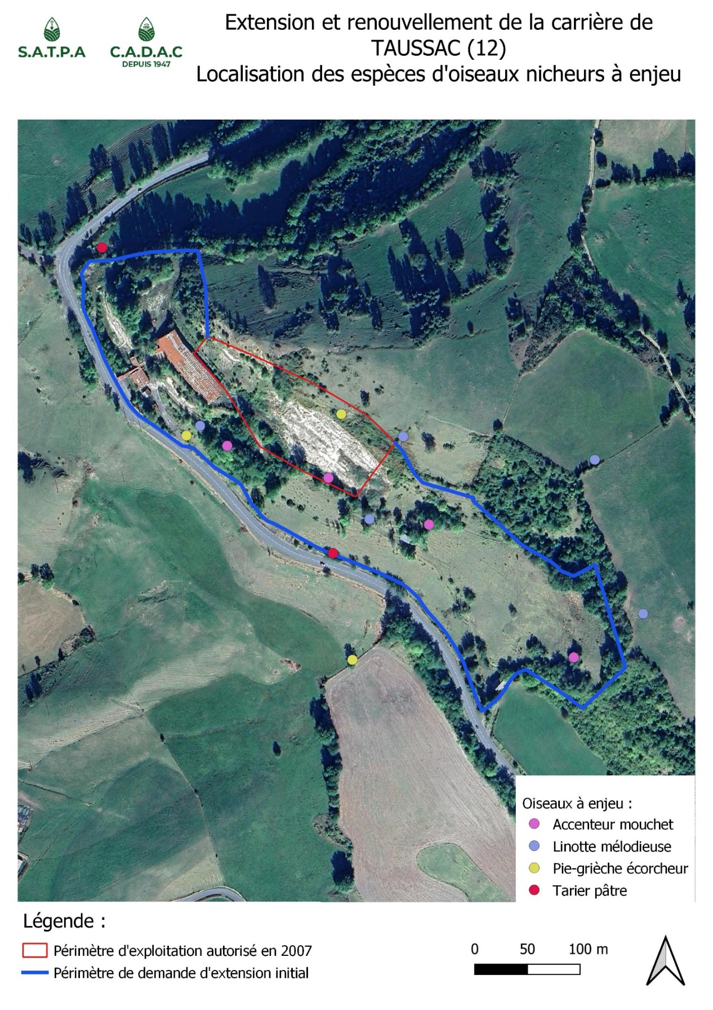
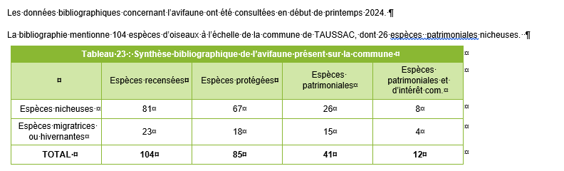
Enjeux écologiques

Slide 27
Enjeux écologiques

Slide 28
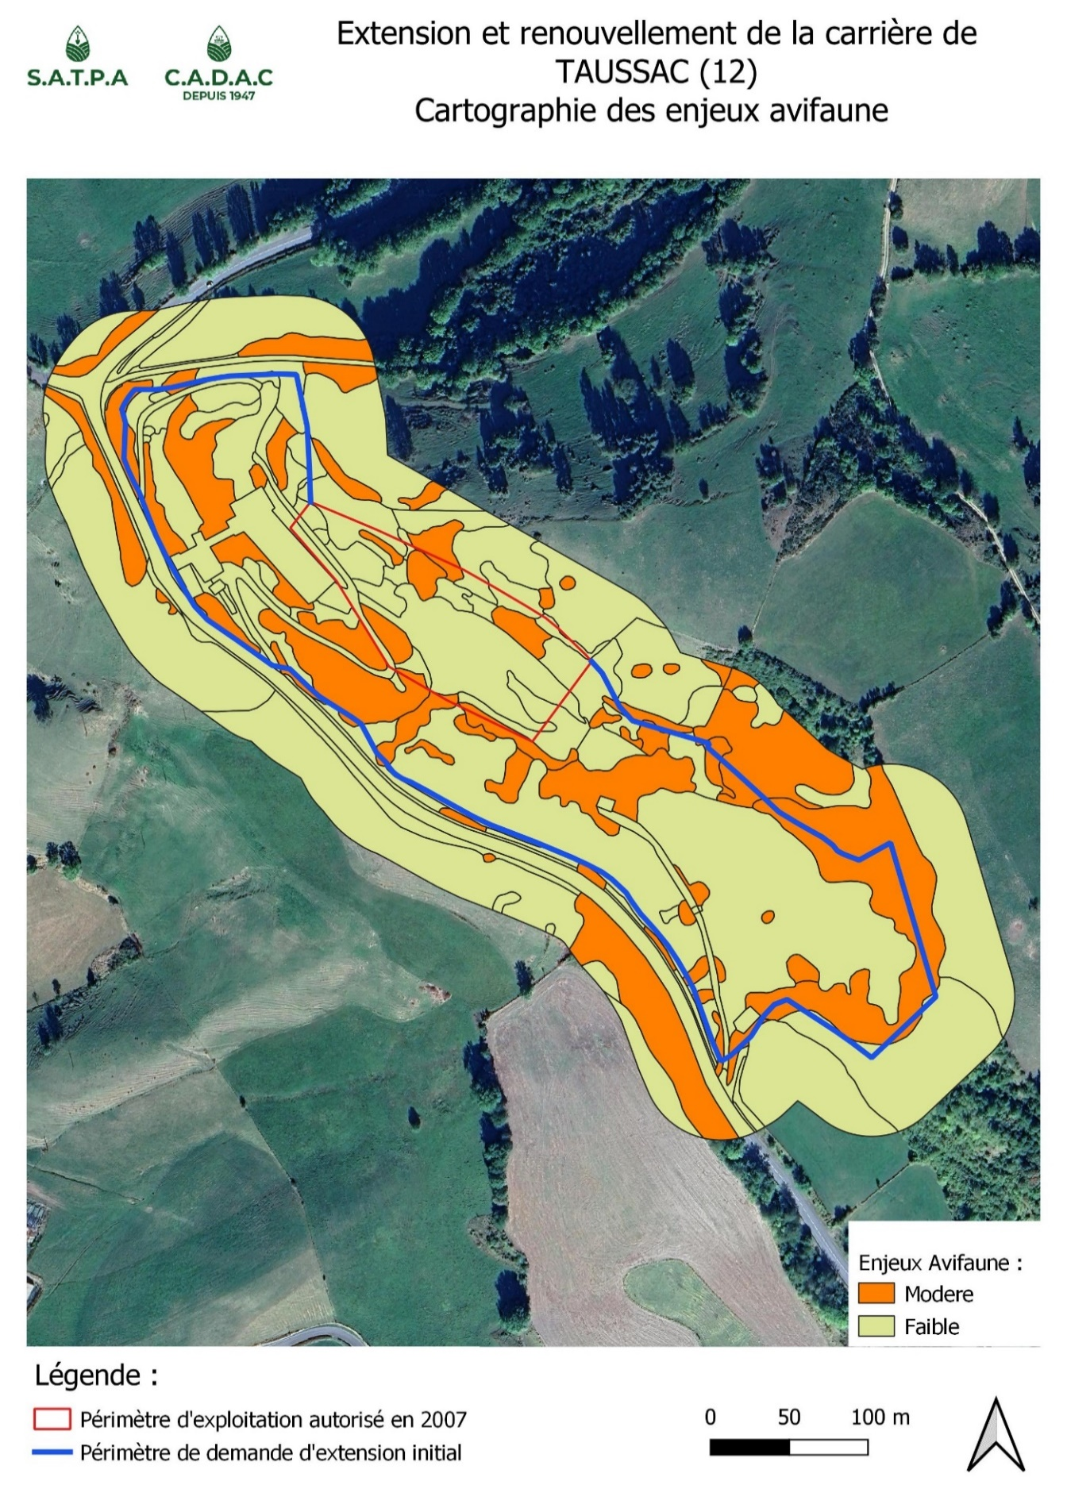
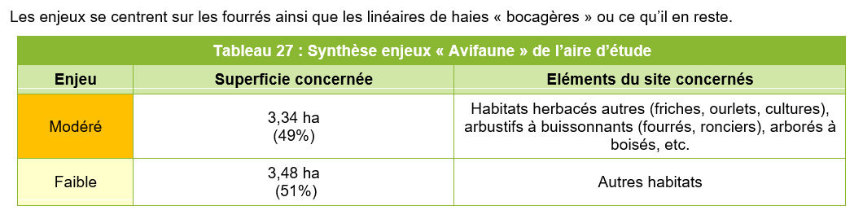
Enjeux écologiques
Selon la méthodologie utilisée, les observations sur la ZIP et l’évolution récente de la liste rouge des oiseaux nicheurs d’Occitanie (2024), 4 espèces présentes sur le projet de renouvellement et l’extension de la carrière de Taussac présentent des enjeux locaux de conservation.
Il s’agit de 4 espèces dites bocagères, c’est-à-dire nicheuses au sein des haies et alignement d’arbres. Ces 4 espèces à enjeu localement sont :
  L’Accenteur mouchet (Prunella modularis)
  La Linotte mélodieuse (Carduelis cannabina)
  La Pie-grièche écorcheur (Lanius collurio)
  Le Târier pâtre (Saxicola torquata)

Slide 29
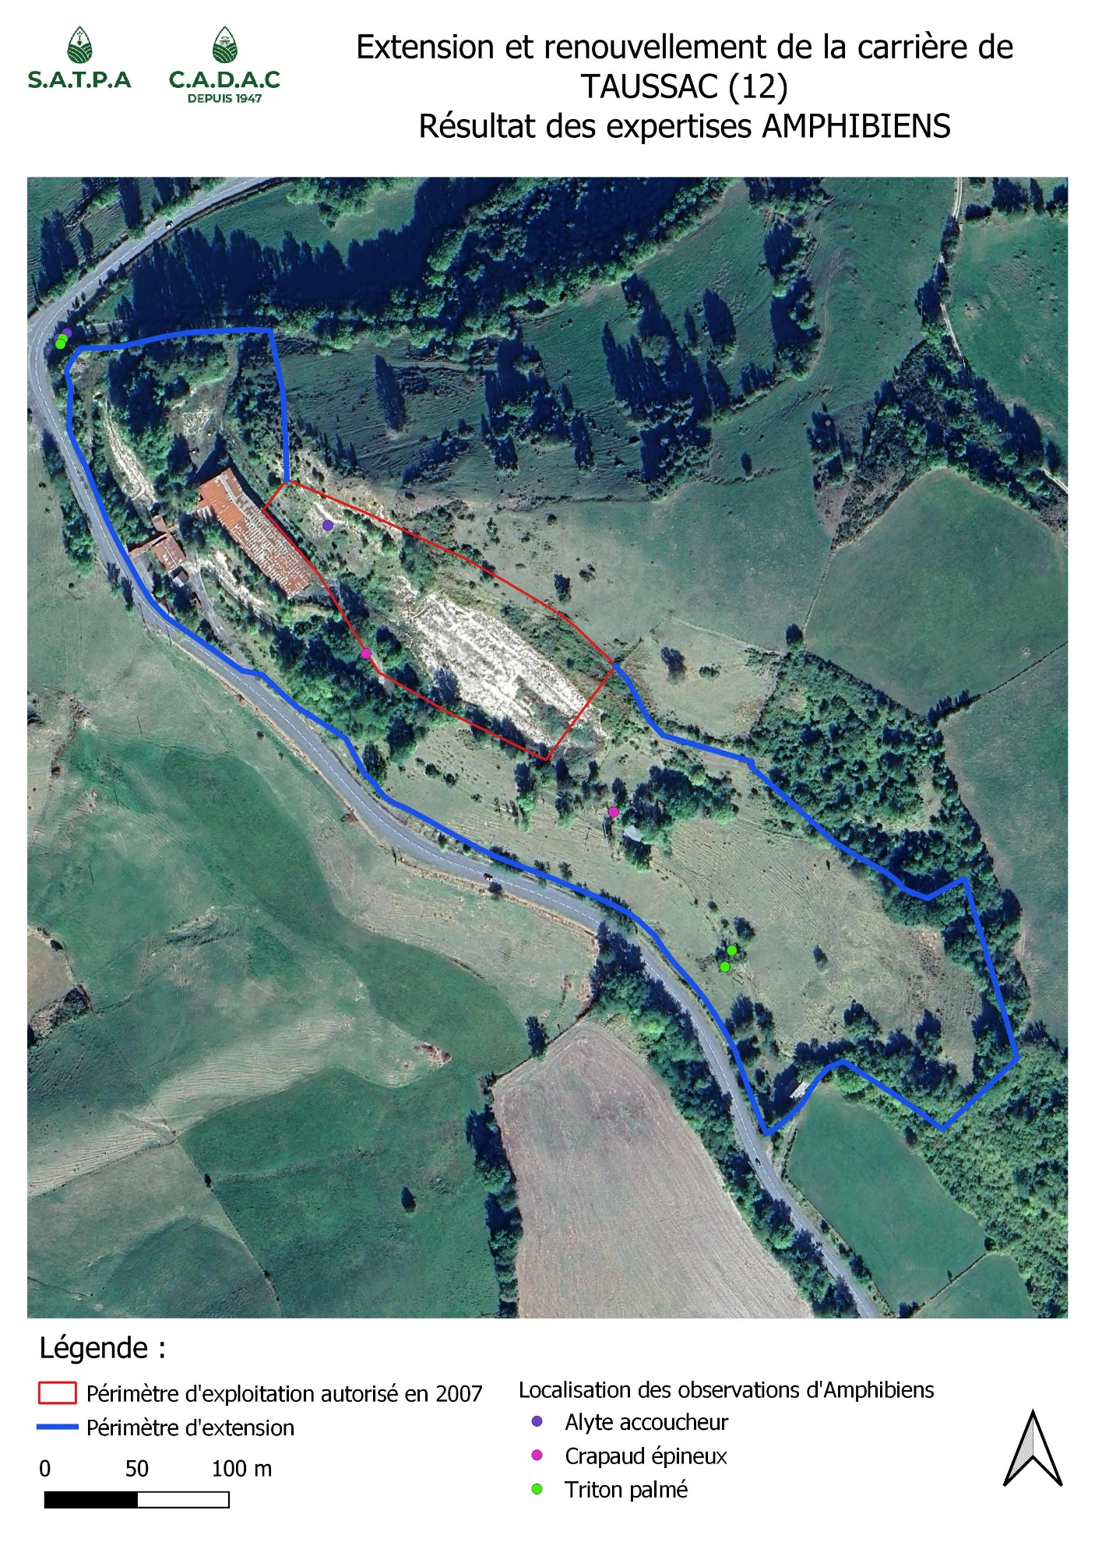
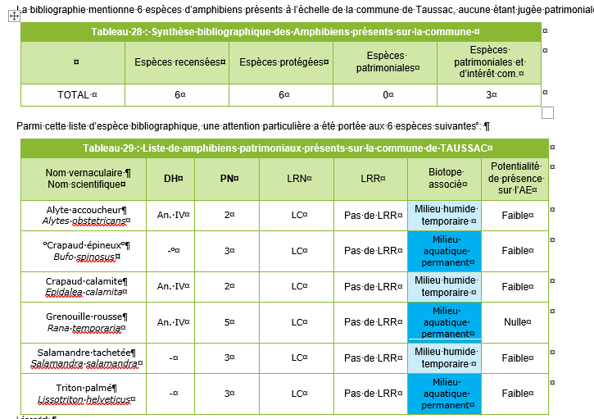
Enjeux écologiques

Slide 30
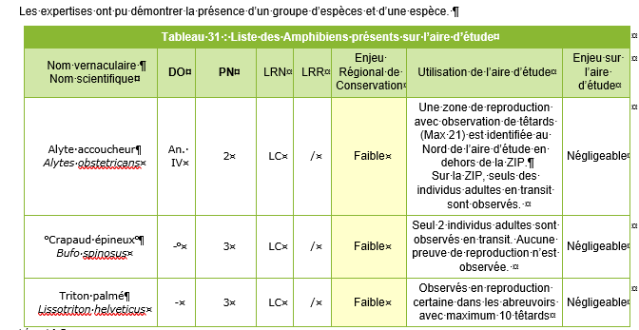
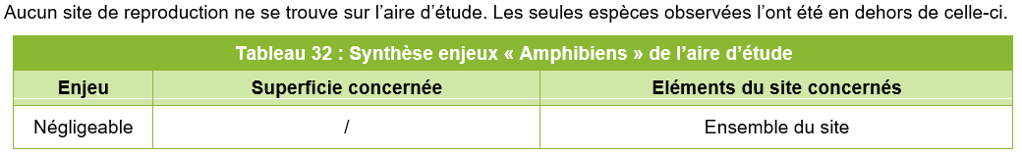
Enjeux écologiques
Aucune zone présente n’est favorable à la reproduction d’amphibiens sur la ZIP du projet de renouvellement et d’extension de la carrière de Taussac.

Slide 31
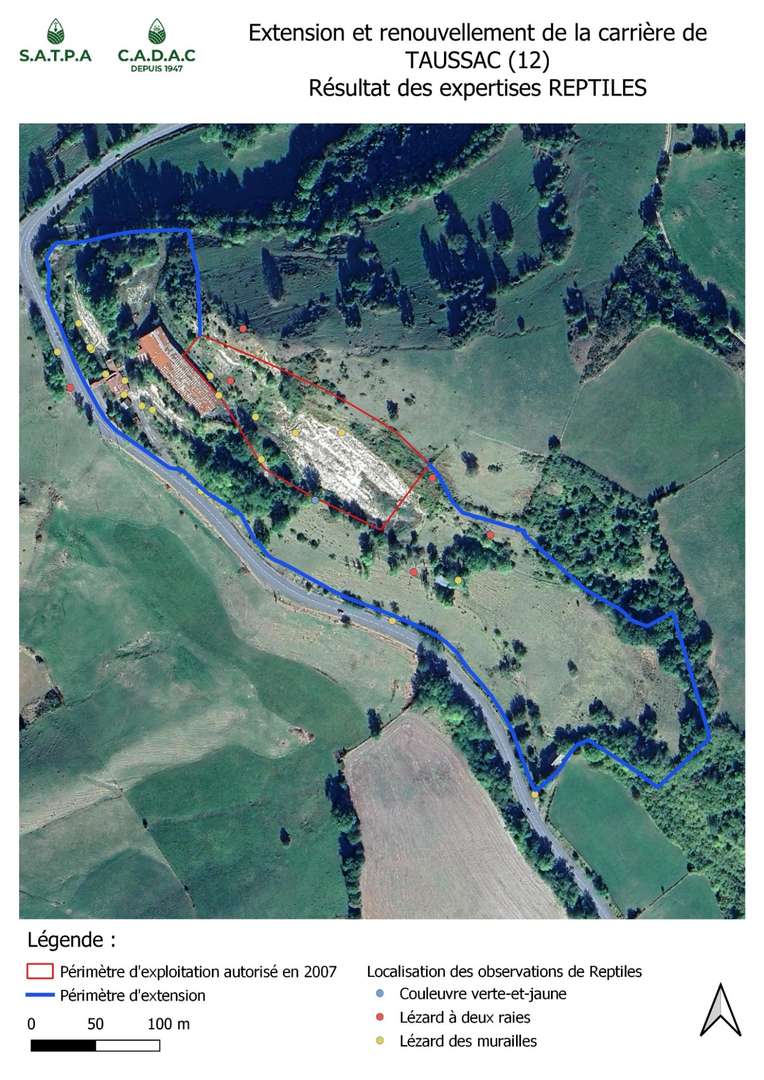
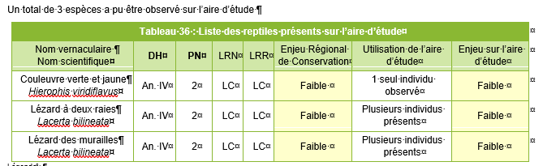
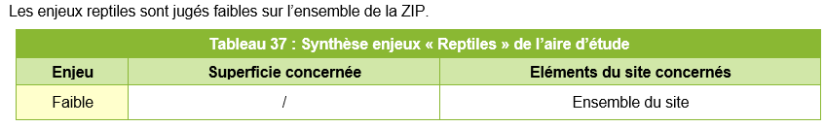
Enjeux écologiques
L’inventaire s’est déroulé durant la période favorable à l’observation des espèces et sur l’ensemble de la période printanière, il est peu probable que de nouvelles espèces non observées soient présentes sur la ZIP.
ZIP : Zone d’Implantation du Projet

Slide 32
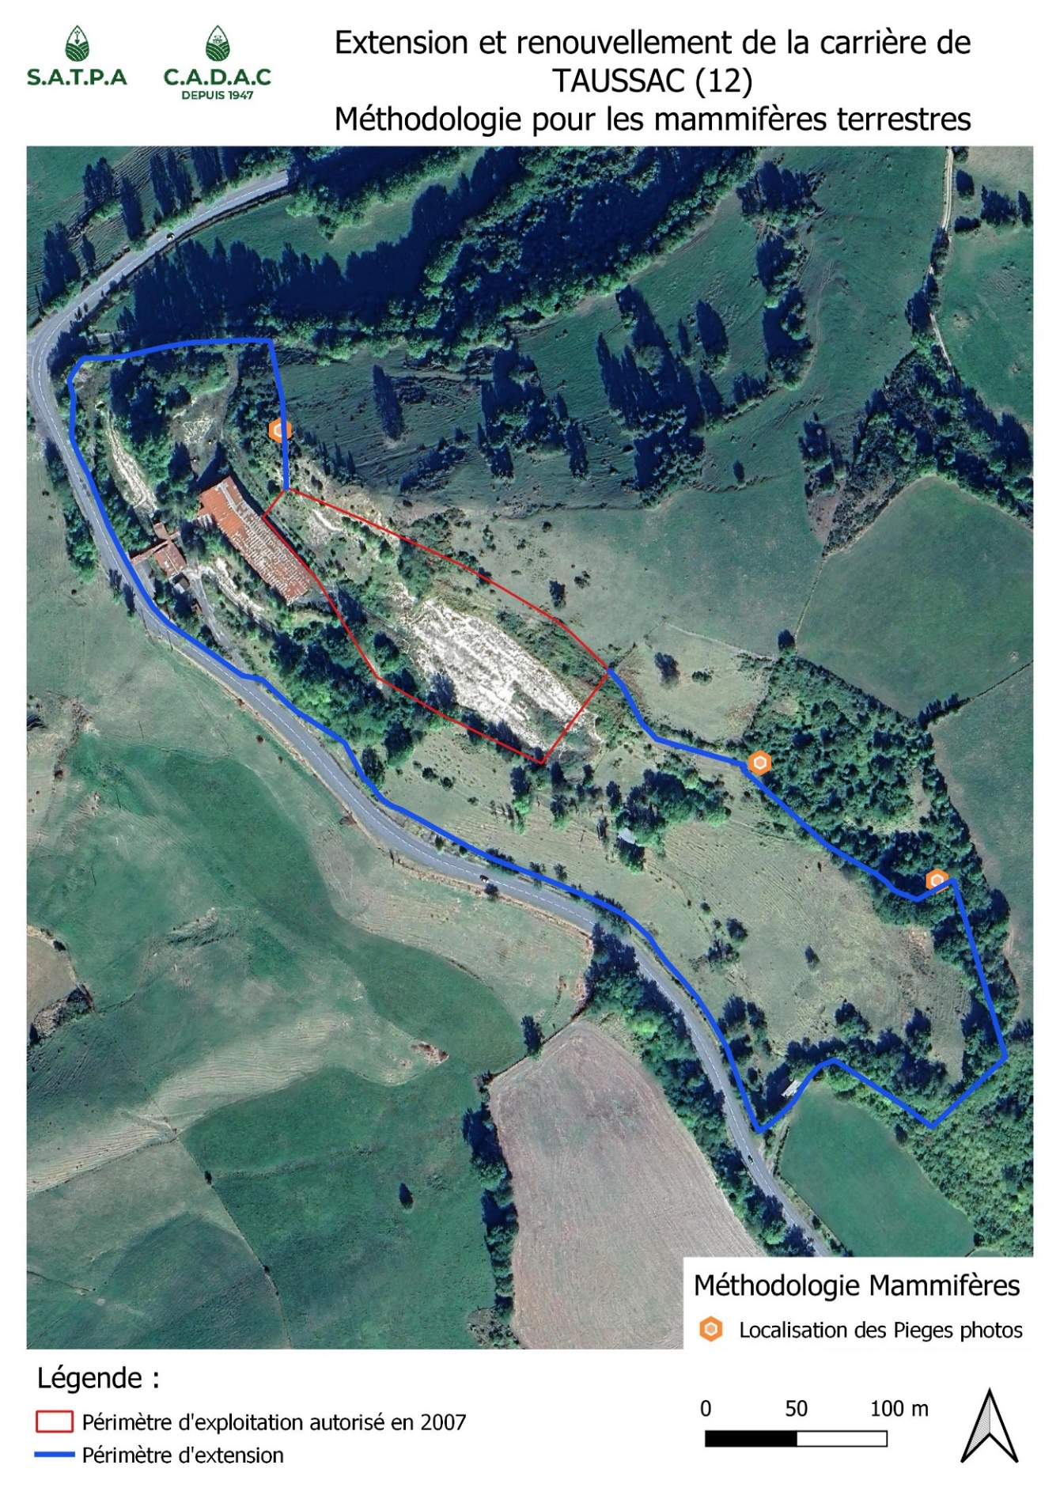
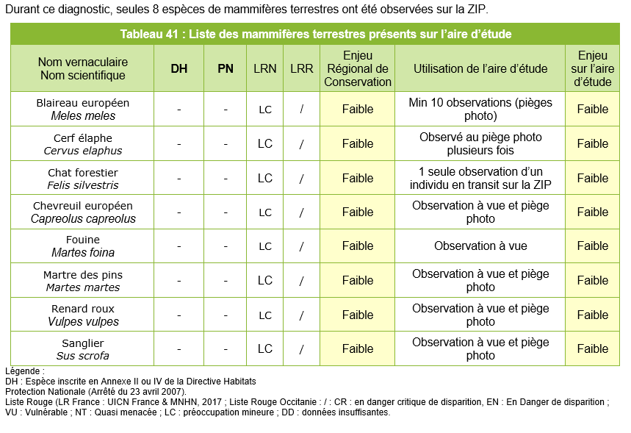
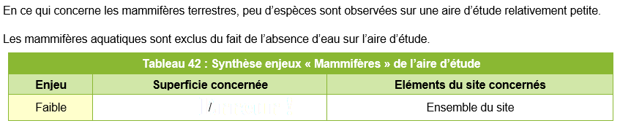
Enjeux écologiques
ZIP : Zone d’Implantation du Projet

Slide 33
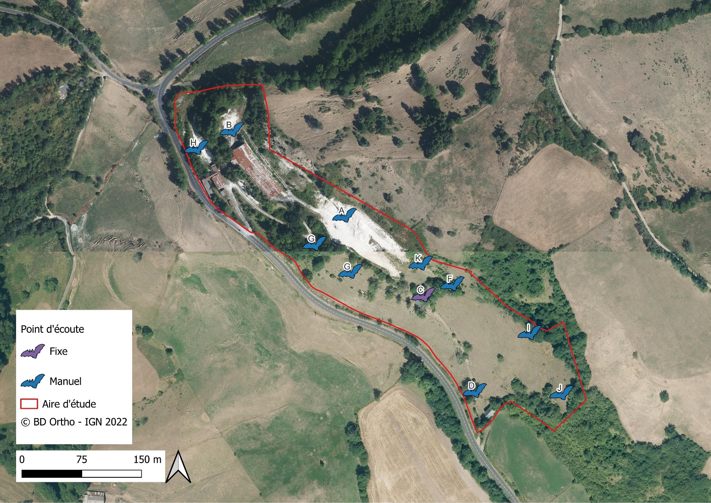
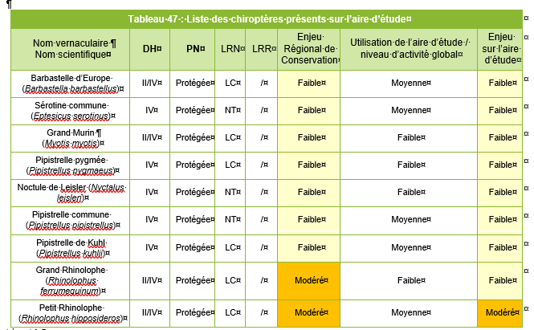
Enjeux écologiques
Localisation des points d’écoute sur l’aire d’étude
L’étude des Chiroptères s’est attachée à :
Recenser les gîtes de reproduction (bâtis / arbres à cavités) sur l’aire d’étude et les alentours immédiats,
Identifier des zones de chasse privilégiées,
Identifier les principaux axes de déplacement.

Slide 34
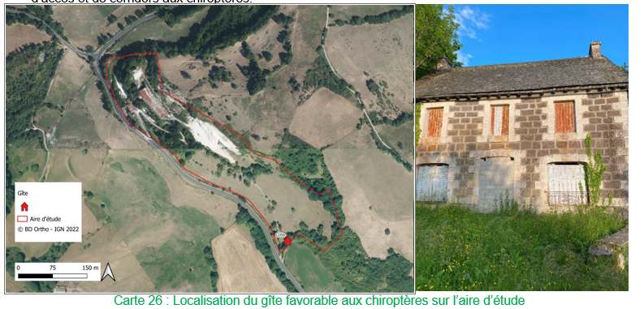
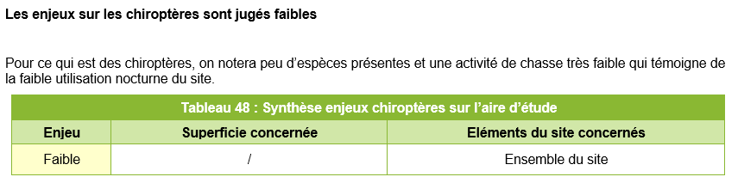
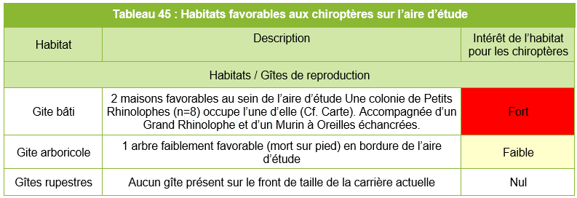
Enjeux écologiques
L’aire d’étude se situe dans un contexte caractéristique du massif central, de plateau entrecoupé de vallées encaissées. La commune de Taussac et alentours domine les vallées du Goul à l’ouest et celle de la Bromme et plus largement le complexe de la vallée de la Truyère à l’est. Ces composantes paysagères très marquées et préservées sont très favorables aux chiroptères. Il n’est pas rare de trouver un grand nombre d’espèces dans ces conditions. La petite surface du projet et de l’aire d’étude cumulé avec sa position plutôt au sommet géographique, induit souvent une faible attractivité pour les chauves-souris en territoire de chasse.
L’inventaire ici mené a permis de dénombrer 10 espèces différentes (9 en acoustique). Cette richesse spécifique est considérée comme faible au regard des espèces présentes à une échelle biogéographique plus large (une trentaine sur le massif central).
Les niveaux d’activité acoustique sont faibles pour 4 espèces et moyens pour les 5 autres.
La présence d’un gite avéré relève le niveau d’enjeu pour les chiroptères, notamment pour le Petit Rhinolophe, également présent en chasse sur l’aire d’étude (seule espèce à enjeu modéré). Ce dernier devra au maximum être conservé.
L’intérêt majeur de l’aire d’étude réside principalement par l’ensemble de corridors arborés (haies et arbres ponctuels) qui l’entourent. Ces corridors qui délimitent l’aire d’étude sont très fréquentés par les chauves-souris et leur permettent de transiter dans l’ensemble du secteur englobant l’aire d’étude.
Localisation du gîte favorable aux chiroptères sur l’aire d’étude

Slide 35
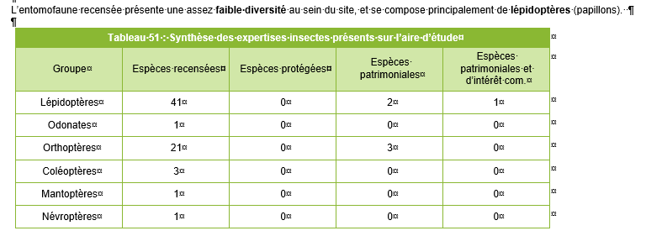
Enjeux écologiques
L’inventaire mené n’a permis de recenser aucune espèce protégée au sein du site.
En revanche, 5 espèces patrimoniales sont à signaler :
L’Hespérie du brome, papillon quasi-menacé, déterminant de ZNIEFF et rare à l’échelle régionale, également en limite de répartition populationnelle au niveau national ;
L’Ecaille chinée, papillon classé d’intérêt communautaire, mais commun à différentes échelles du territoire. Seule la sous-espèce endémique de l’île de Rhodes serait réellement d’intérêt européen, selon le groupe d’experts de la convention de Berne (LEGAKIS A., 1997). Ainsi, l’espèce ne présente qu’un enjeu faible à l’échelle locale, et ne fait pas l’objet d’une description ci-après ;
Le Gomphocère roux, criquet menacé à l’échelle régionale ;
Le Criquet rouge-queue, criquet quasi-menacé à l’échelle régionale ;
Le Phanéroptère commun, sauterelle quasi-menacée à l’échelle régionale.
De plus, 2 espèces remarquables, assez rares à l’échelle locale, sont à noter (Hespérie de l’alchémille, Tétrix des carrières).
L’entomofaune recensée se compose majoritairement d’espèces communes à très communes, mais les espèces peu communes à rares représentent toutefois près de 15 % du cortège global.
ZIP : Zone d’Implantation du Projet
AER : Aire d’Etude Rapprochée

Slide 36
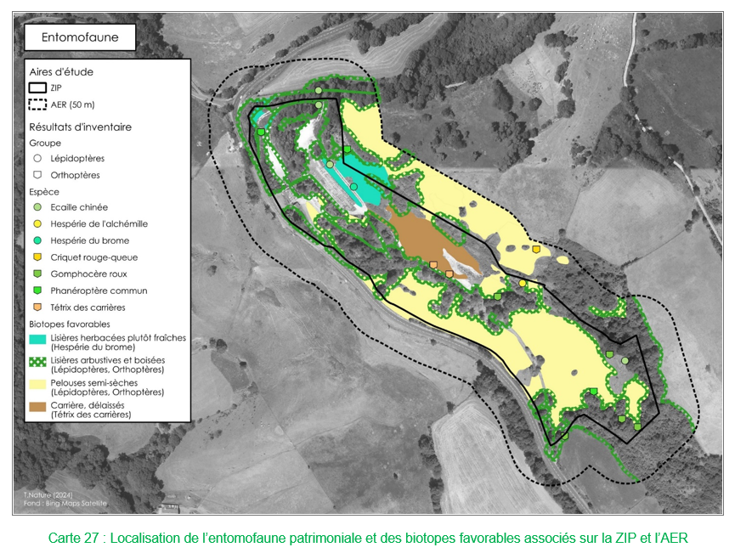
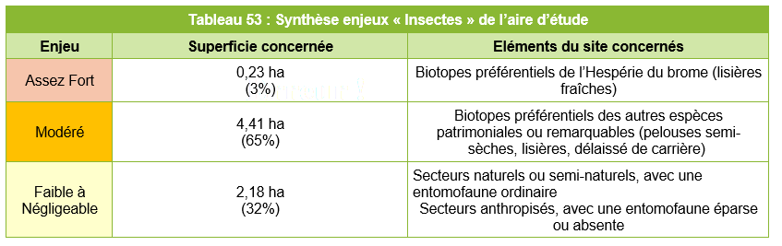
Enjeux écologiques
Localisation de l’entomofaune patrimoniale et des biotopes favorables
L’enjeu entomologique du site se concentre sur les lisières arbustives à boisées, pelouses semi-sèches et délaissées de carrière, constituant les biotopes favorables aux espèces patrimoniales et remarquables.
ZIP : Zone d’Implantation du Projet
AER : Aire d’Etude Rapprochée

Slide 37
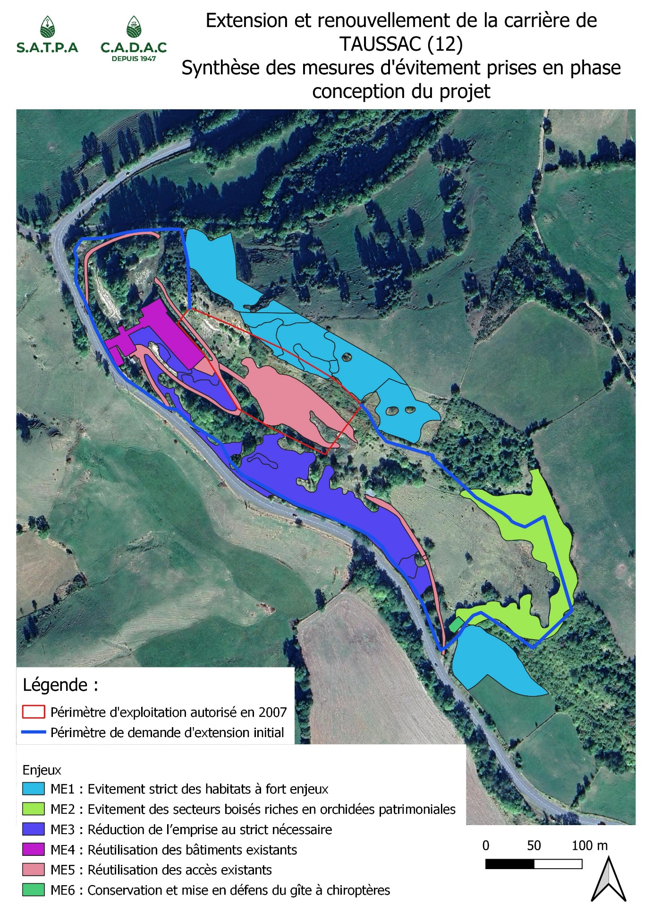
Enjeux écologiques
Dès la phase conception, en accord avec le porteur de projet, il est apparu que certaines mesures d’évitement étaient nécessaires afin de préserver au mieux la biodiversité locale.
ME1 : Evitement strict des habitats à fort enjeux en limite de projet
ME2 : Evitement des secteurs boisés riches en orchidées patrimoniales
ME3 : Réduction de l’emprise au strict nécessaire
ME4 : Réutilisation des bâtiments existants
ME5 : Réutilisation de l’accès existant
ME6 : Conservation et mise en défens d’une ferme existante en gîte à chiroptères

Slide 38
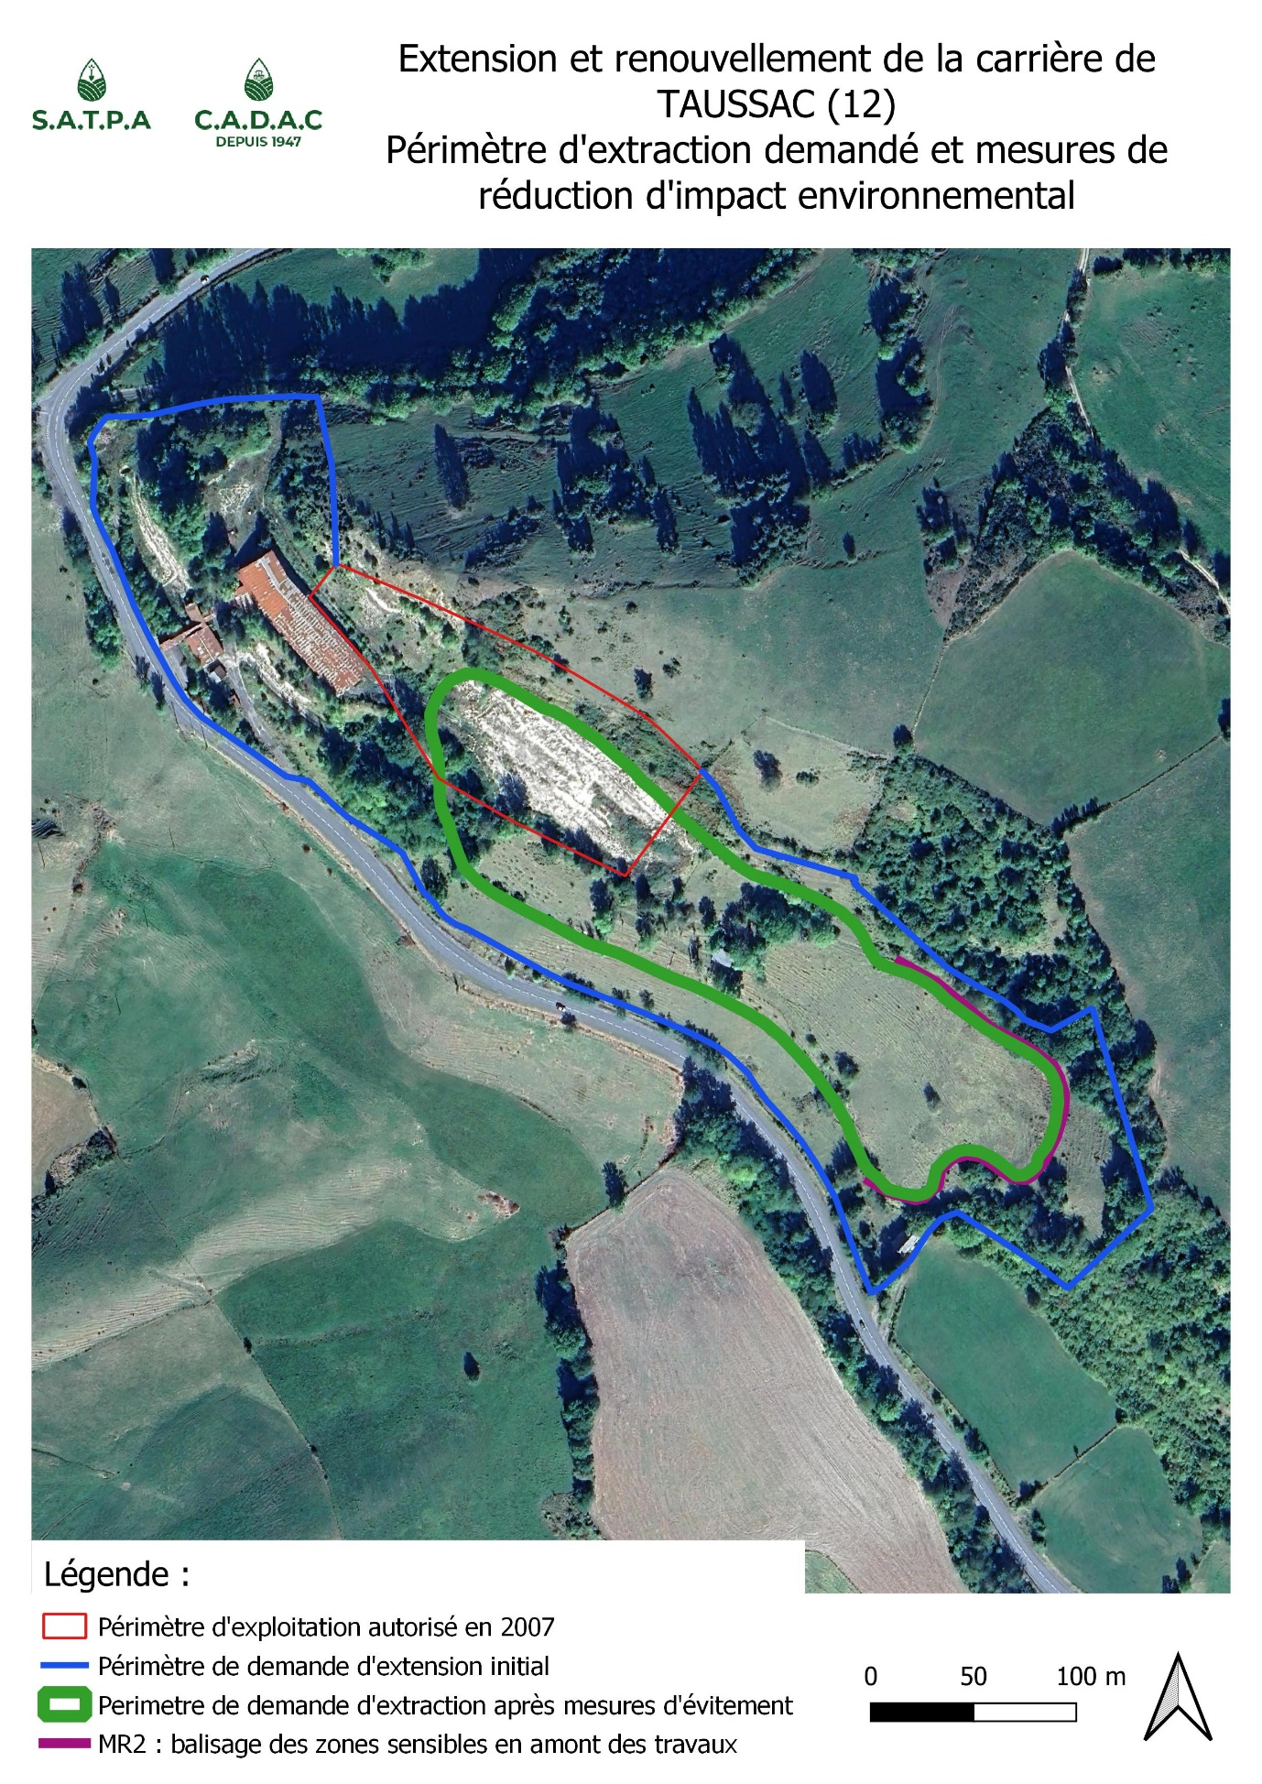
Biodiversité – La réduction des impacts
Adaptation du calendrier : les travaux de décapage seront uniquement entre septembre et mars (hors période de reproduction de la faune).
Organisation du chantier :
  Balisage strict : Installation de barrières physiques autour des zones sensibles (Orchidées) pour empêcher les débordements accidentels des engins.
  Lutte contre les espèces invasives : Nettoyage des engins avant entrée sur site pour éviter l’introduction de plantes invasives.
  Nuisances nocturnes : pas de travail de nuit qui peut gêner la faune nocturne (Chauve-souris).

Slide 39
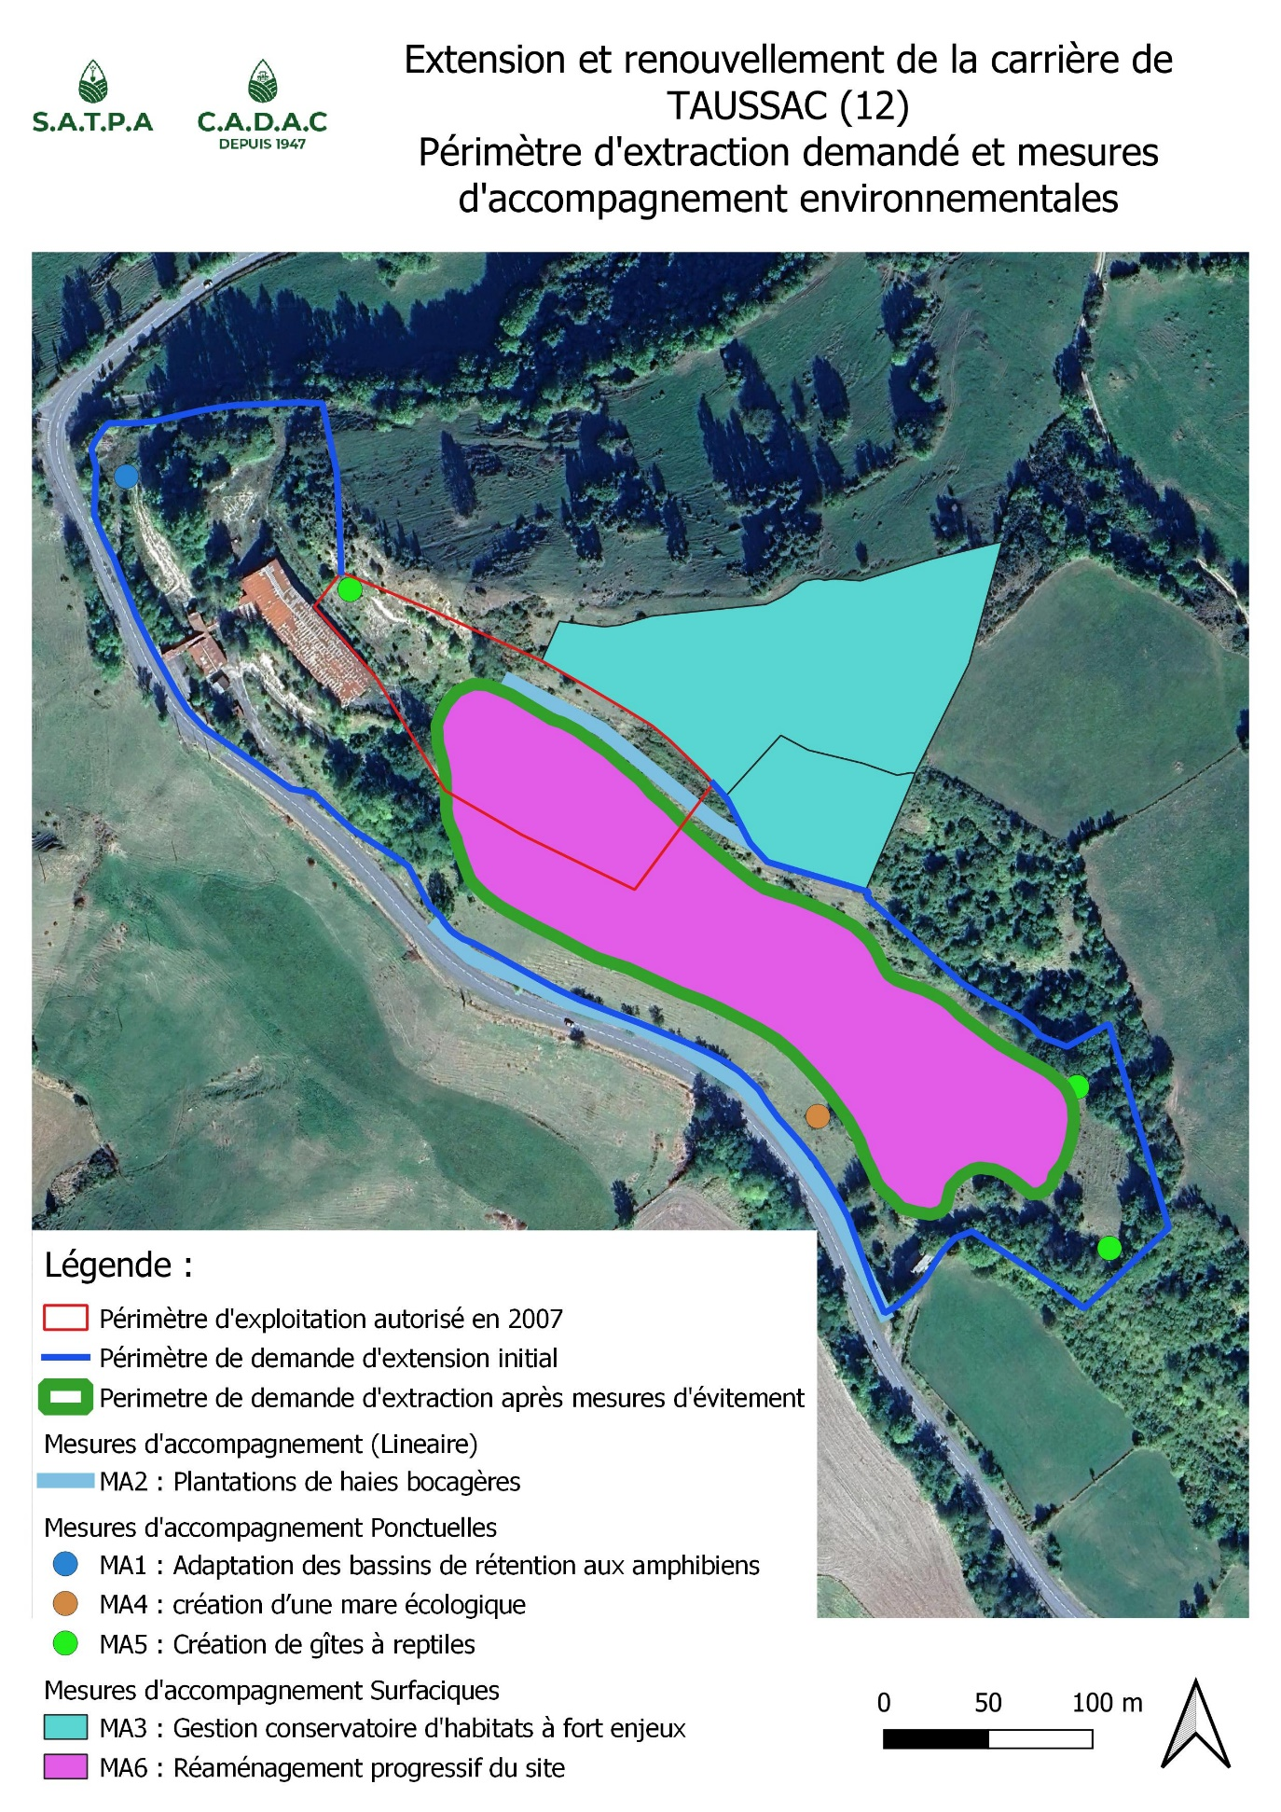
Biodiversité – Des mesures d’accompagnement pour récréer des habitats
Création de nouveaux habitats :
  Aménagement d’une mare écologique pour les libellules et amphibiens.
  Construction de gîtes à reptiles en réutilisant les pierres de l’ancienne ferme déconstruite.
Renforcement des corridors :
  Plantation de haies bocagères (430 mètres linéaires) pour guider les chauves-souris et les oiseaux.
Partenariat agricole :
  Signature d’une convention de gestion avec l’agriculteur local (M.Delbes).
  Objectif : Pâturage extensif sur les zones non exploitées pour entretenir les Orchidées.

Slide 40
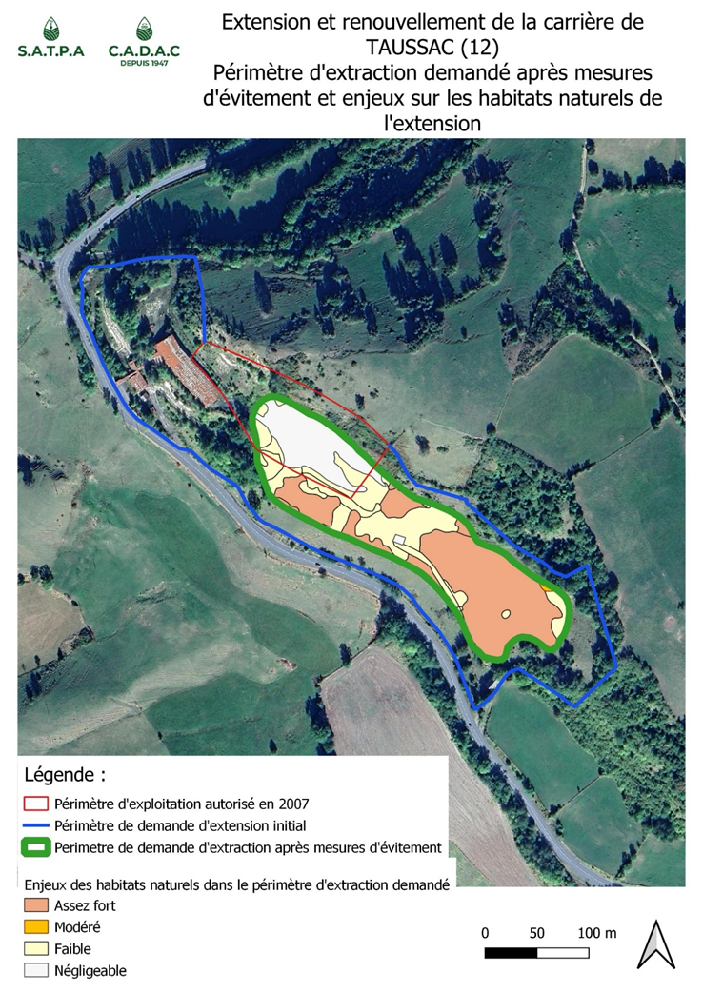
Biodiversité – La stratégie d’évitement
L’évitement : conception du projet pour épargner les zones sensibles dès le départ.
Réduction de l’emprise :
  Zone d’étude initiale : 6,82 ha.
  Surface finalement extraite : 2,58 ha dont 0,4 ha de carrière existante.
Ce qui est préservé (sauvé) :
  Flore : Evitement strict des secteurs boisés riches en Orchidées patrimoniales.
  Faune : Conservation et mise en défens d’un gîte de Chauve-souris.
  Habitats : Réutilisation des pistes et bâtiments existants pour ne pas artificialiser de nouveaux sols.

Slide 41
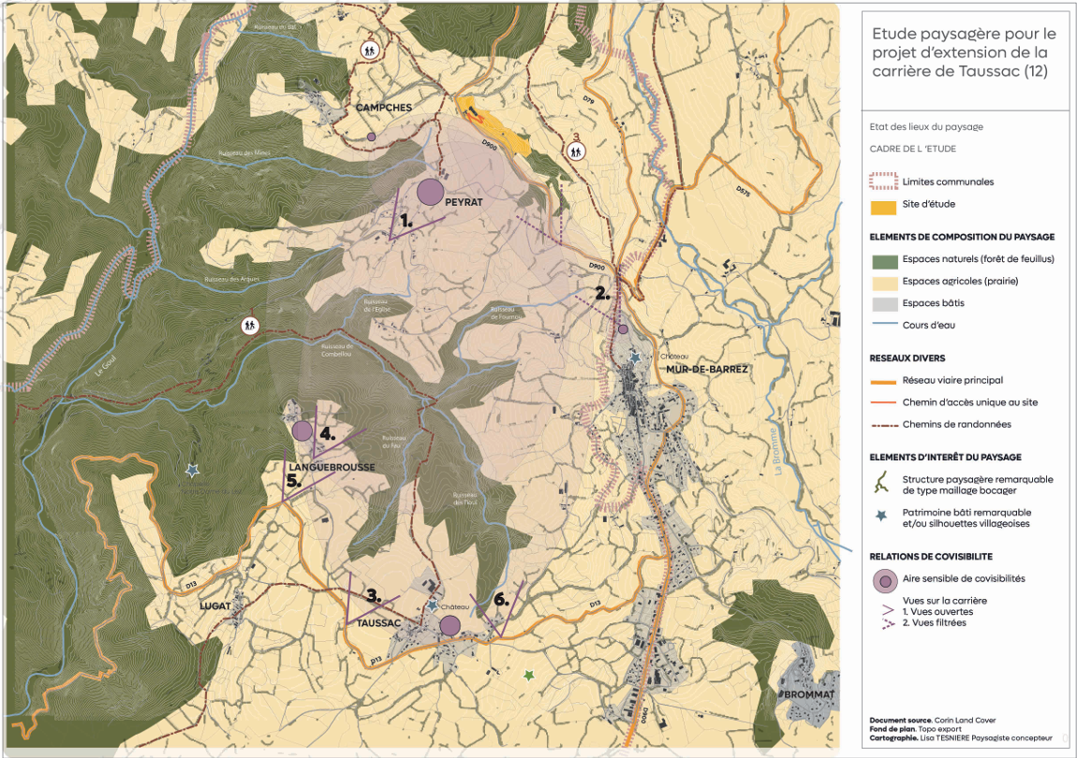
Enjeux paysagers : carrière visible de loin dans le paysage
Dans le cadre du projet, une étude paysagère a été réalisé par une paysagiste concepteur, Lisa TESNIERE.
D’après l’étude, la carrière de Taussac est soumise à des relations de covisibilité:
Les vues rapprochées depuis les hameaux attenant (hameau de Peyrat)
Les vues lointaines depuis les villages ou hameaux éloignés, et les principaux axes de communication (centre de Taussac et hameau de Languebrousse )

Slide 42
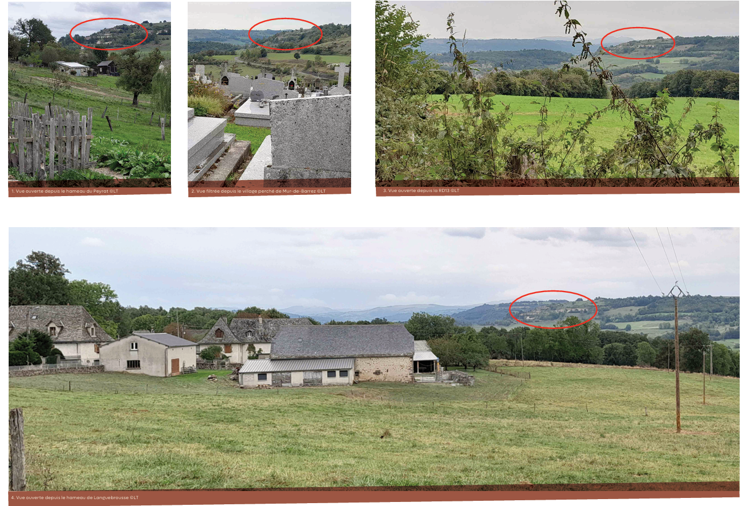
Enjeux paysagers : carrière visible de loin dans le paysage

Slide 43
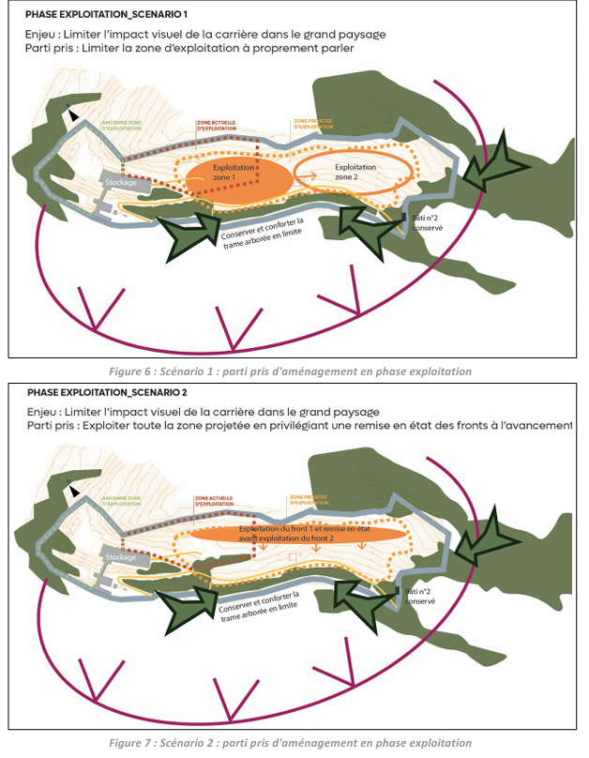

Slide 44

Le paysage – Vue rapprochée
Le principe : Masquer la vue depuis la RD 900 et le hameau du Peyrat.
La solution technique : Création d’une « Haie Ondulée »
  Position : En limite Sud (partie basse), le long de la route.
  Longueur : 280 mètres linéaires.
  Composition dense : Plantation sur 2 rangs en quinconce pour l’opacité.
Qualité des plantations (Garantie de reprise) :
  Utilisation de végétaux locaux (label « Végétal Local ») adaptés au climat.
  Plantation d’arbres de haute tige dès le départ pour un effet écran efficace en seulement 2 à 3 ans.

Slide 45

Le paysage – Vue lointaine
Le contexte visuel (Effet balcon) :
  Vues lointaines identifiées depuis Taussac (bourg) et Languebrousse.
  Distance de recul importante : environ 2,5 à 3 km à vol d’oiseau.
Pourquoi la carrière s’intègre-t-elle ?
  Maintien du cadre boisé : Conservation stricte des boisements périphériques existants (au Nord et au Sud) qui forment un « écran » visuel naturel.
  Topographie : le projet s’inscrit dans un paysage déjà valloné (« paysage de vallons et ruisseaux » du Carladez), ce qui évite de briser une ligne d’horizon plane.
Depuis Mur-de-Barrez:
  La vue est qualifiée de « filtrée » (masquée par la végétation), la carrière ne se distingue pas nettement.

Slide 46

Enjeux hydrogéologiques : présence d’eau sur le site
BERGA SUD, un bureau d’étude spécialisé, a été sollicité pour donner un avis hydrogéologique sur la source supposée présente dans la carrière.
Captage
Suintements sur les fronts
Lors des investigations, il a été recensé des arrivées d’eau dans l’emprise de la demande d’autorisation, auxquels peuvent se rajouter les suintements des fronts de taille.
Un captage a été identifié sur la carrière.
L’hydrogéologue confirme qu’il n’ y a pas de source sur le site.
Le projet d’extension de la carrière n’aura pas d’influence sur les eaux souterraines de la carrière.
Arrivées d’eau

Slide 47

Protection des eaux souterraines
Contexte hydrogéologique:
  Exploitation « hors nappe » : la carrière reste au-dessus de la nappe phréatique.
  Le gisement de calcaire contient peu d’eau (réservoir médiocre) car il est isolé par des couches de marnes imperméables.
Absence d’impact sur l’eau potable :
  Aucun captage d’alimentation en eau potable (AEP) public ou privé à proximité immédiate.
  Le captage le plus proche (Pont-la-Veille) est situé à plus de 10 km.
  Pas de connexion hydraulique avec la « Zone de Sauvegarde » du Massif du Cantal située au Nord à 1 km du projet.
Gestion de la ressource locale :
  La petite source « Résurgence de Bellevue » (située dans l’extension) sera captée et dirigée vers les bassins de rétention.

Slide 48

Gestion des eaux pluviales
  Bassin versant du projet : 12,12 ha
    Sous bassin versant 1 : 6,97 ha
    Sous bassin versant 2 : 5,12 ha

Slide 49

Gestion des eaux pluviales
Séparation des eaux :
  Les eaux pluviales extérieures au site seront déviées via des merlons périphériques pour ne pas traverser la carrière.
  Les eaux pluviales du site sont collectées puis traitées à l’intérieur de la carrière dans 2 bassins de rétention pour éviter toute pollution des ruisseaux autour.
  Dimensionnement pluie trentennale
    Bassin 1 : 1300 m3
    Bassin 2 : 650 m3

Slide 50

Maîtrise des nuisances (Sonores et Poussières)
Bruits – Des résultats conformes :
  Campagne de mesure réalisée le 29 juillet 2025 par un bureau d’études indépendant (ARCA2E).
  Résultats: Niveaux sonores et émergences conformes à la réglementation, tant en limite de site que pour les habitations voisines (ZER).
  Pas d’explosifs : Extraction 100% mécanique, aucun tir de mine.
Mesures anti-bruit au quotidien :
  Activité diurne uniquement (hors week-ends et jours fériés).
  Avertisseurs de recul « Cri du Lynx » moins gênant que les bips classiques.
Qualité de l’air (Poussières) :
  Arrossage des pistes par temps sec;
  Vitesse limitée à 30 km/h sur le site;
  Concasseur et stocks abrités sous le hangar;
  Bâchage obligatoire des camions en sortie.

Slide 51

Accès et visibilité routière
Sécurité:
  Installation d’un miroir de visibilité en bordure de route,
  Vitesse limitée à 30 km/h à l’intérieur du site,
  Portail fermé en dehors des heures d’ouverture.

Slide 52


Accès et visibilité routière
L’accès:
  Création d’un nouvel accès au Sud du site (élargissement d’un chemin existant) pour optimiser la sécurité,
  Maintien de l’ancien accès
Le trafic :
  Le trafic moyen journalier annuel tout véhicule en 2021 (Conseil départementale) de la D900 est de 895 véhicules/jour dans les 2 sens de circulation dont 68 poids lourds dans le tronçon Mur de Barrez>Aurillac

Slide 53


Accès et visibilité routière
Sécurité:
  Installation d’un miroir de visibilité en bordure de route,
  Vitesse limitée à 30 km/h à l’intérieur du site,
  Portail fermé en dehors des heures d’ouverture.
Visibilité côté gauche en sortie du nouvel accès prévu avant travaux
Vers Mur de Barrez
Visibilité côté droite en sortie du nouvel accès prévu avant travaux
Vers Raulhac

Slide 54
Réflexion sur le projet de développement du site
Besoins de la clientèle CADAC
Zone de chalandise
Analyse des enjeux
Ecologie
Paysage
Eau ( superficielles et souterraines )
Commodités du voisinage ( bruit air trafic)
Définition du projet :
Production
Durée
Méthode d’exploitation
Phasage
Remise en état
Autorisation préfectorale
Au titre ICPE
Loi Industrie Verte
Etude du gisement
Géologie
Stabilité

Slide 55


Contexte géologique du site
Le gisement : Calcaires et marnes de l’Oligocène supérieur (noté g2).
Qualité : Roche riche en carbonate, idéale pour les amendements agricoles (correction de l’acidité des sols).
Contrainte géologique : Un gisement « en sandwich »
  A l’Est (en dessus): Brèches volcaniques inutilisables.
  A l’Ouest (en dessous) : sables et argiles instables.

Slide 56

Enjeux géologiques : stabilité de la nouvelle fosse par rapport au versant
Dans le cadre du phasage du projet, une étude géotechnique a été menée en 2025 par le bureau d’étude GEONOVA TRACES pour vérifier la stabilité des fronts
Les résultats de l’étude montrent que la création de fronts de
10 m et de 4 m, pentés à 60° et séparés par des banquettes de
4 m conserve la stabilité du versant.
La pente intégratrice de stabilité est de 49,16°.

Slide 57


Enjeux géologiques : stabilité de la nouvelle fosse par rapport au versant
Exemple d’un profil de stabilité
Résultat des calculs de stabilité réalisés
pour vérifier les ruptures pour la coupe de calcul

Slide 58




Phasage – Le début (Phases 1 & 2)
Création des premiers « gradins » (marches d'escalier) pour stabiliser le terrain
Phase 1 (0-5 ans) : On passe de l’altitude 784 à 772 m NGF (soit 12 m)
Phase 2 (5-10 ans) : On descend de 772 à 767 m NGF (soit 5 m)
Coupe
Coupe

Slide 59




Phasage – Le milieu de l’exploitation (Phases 3 & 4)
L’activité se déroule en creux (effet de masque phonique naturel)
Début du réaménagement des gradins supérieurs (végétalisation progressive)
Phase 3 (10-15 ans) : Extraction de 767 à 764 m NGF (soit 3 m)
Phase 4 (15-20 ans) : Extraction de 764 à 761 m NGF (soit 3 m)
Coupe
Coupe

Slide 60




Phasage – La fin de l’exploitation (Phases 5 & 6)
Mise en place définitive des banquettes de sécurité (espaces horizontaux séparant les gradins)
Reprofilage des pentes à 34° (pente douce) pour permettre la future végétalisation
Phase 5 (20-25 ans) : Extraction de 761 à 758,5 m NGF (soit 2,5 m)
Phase 6 (25-30 ans) : Extraction de 761 à 758,5 m NGF (cote finale)
Coupe
Coupe

Slide 61

Phasage d’exploitation sur 30 ans
Etat final de la fosse d’extraction avant réaménagement définitif

Slide 63

Enjeux paysagers : carrière visible de loin dans le paysage
Pour limiter les relations de covisibilités du projet, il est proposé une remise en état coordonnée à l’exploitation :
Conservation des surfaces planes des plateformes
Récréation des boisements sur les replats
Remblayage des fronts à une pente de 1/1 qui favorisera la reprise de la végétation naturelle de type prairie,
Ensemencement des fronts

Slide 64


Principe de réaménagement
Sécurité et Stabilité (le Reprofilage):
  Transformation des fronts de taille verticaux
  en pentes douces;
  Objectif : atteindre une pente de 34° (environ 2/3).
  Pourquoi ? Pour garantir la stabilité définitive
  des terrains et permettre à la terre végétale de
  tenir sur la pente .
Révégétalisation (Le « Verdissement ») :
  Apport de terre végétale.
  Technique d’hydroseeding (projection hydraulique de graines) pour fixer les sols rapidement.
Plantations structurantes :
  Plantation de bosquets d’arbres en pied de talus pour casser la linéarité.
  Mélange d’espaces ouverts (prairies) et fermés (boisements) pour favoriser la biodiversité.

Slide 65

Le projet final
La vocation finale : Mixte (agricole et écologique)
  Retour à une vocation agro-pastorale pour les plateformes horizontales.
  Fonction de refuge pour la biodiversité sur les talus et bosquets.
Une mosaïque de paysage (Récréation du bocage) :
  Maintien d’une alternance d’espaces ouverts (prairies) et fermé. (boisement) typique du Carladez.
  Plantation de bosquets d’arbres en pied de front pour casser la linéarité.
Restitution des sols :
  Remise en place de terre végétale sur les zones plates pour permettre une repousse durable.

Slide 66

Etat final de la fosse d’extraction avant réaménagement définitif

Slide 67


Etat final avec réaménagement définitif

Slide 68
MERCI POUR VOTRE ATTENTION
TEMPS DE QUESTIONS/REPONSES

Slide 69


Enjeux écologiques

Slide 70

Enjeux écologiques
HABITATS
L’inventaire mené a permis de recenser 26 habitats au sein de la ZIP; et 30 au total, en considérant la ZIP et l’AER cumulées.
La ZIP se compose d’habitats ouverts et d’ourlets herbacés (46% de la surface), qui correspondent en grande partie à du mésobromion (pelouses semi-sèches) ; la trame se complétant par des espaces plus enfrichées et des ourlets divers.
La ZIP se compose également d’habitats arborés à boisés (29%), formés par des boisements de feuillus ou de résineux, des prébois, des taillis et des alignements arborés. D’autre part, se trouvent aussi des habitats arbustifs à buissonnants (10%), formés par des fourrés ou des ronciers.
La ZIP abrite également des habitats anthropiques (15%), principalement liés à l’activité de la carrière.
La ZIP est complétée par un habitat aquatique (< 1%), formant un point d’eau temporaire (glycériaie).
L’AER, quant à elle, est dominée par des habitats ouverts herbacés (59%), surtout des prairies de fauche, des pâturages ou du mésobromion. Les habitats arborés à boisés sont également bien représentés (23%), en particulier au sud-est
ZIP : Zone d’Implantation du Projet
AER : Aire d’Etude Rapprochée

Slide 71

Enjeux écologiques
HABITATS
ZIP : Zone d’Implantation du Projet
AER : Aire d’Etude Rapprochée

Slide 72

Enjeux écologiques
HABITATS
ZIP : Zone d’Implantation du Projet
AER : Aire d’Etude Rapprochée

Slide 73

Enjeux écologiques

Slide 74

Enjeux écologiques

Slide 75

Enjeux écologiques

Slide 76

Enjeux écologiques

Slide 77

Enjeux écologiques

Slide 78

Enjeux écologiques

Slide 79

Enjeux écologiques

Slide 80

Enjeux écologiques

Slide 81

Enjeux écologiques

Slide 82

Enjeux écologiques

Slide 83

Enjeux écologiques

Slide 84

Enjeux écologiques

Slide 85

Enjeux écologiques

Slide 86

Enjeux écologiques

Slide 87

PAYSAGE et REAMENAGEMENT

Slide 88


Slide 89

Etat final de la fosse d’extraction avant réaménagement définitif

Slide 90


Slide 91


Slide 92


Slide 93



Slide 94


Slide 95


Étape 4
< Sommaire
DÉLAI
ÉTAPE 4 : Décision
2 mois
+ 1 mois si sollicitation de l’avis du CODERST/CDNPS
2 mois (+1 si avis CODERST/CDNPS)
MESSAGES CLÉS
Retour en phase amont en vue du dépôt d’un nouveau dossier
  Si le projet est présenté au CODERST, le porteur de projet et le bureau d’étude participent à la séance pour répondre aux questions posées par les membres du comité ;
  Dès réception des observations, l’arrêté préfectoral est modifié si besoin. L’arrêté est aussitôt transmis à la préfecture pour signature.
CODERST/CDNPS
  La préfecture informe le CODERST ou le CDNPS selon la nature du dossier
ou
  Le service instructeur présente pour avis le projet d’AP aux membres du CODERST/CDNPS.
Refus du préfet justifié
En cas d’incompatibilité de projet au regard des intérêts protégés
Phase contradictoire
Fin de la procédure
15 jours donnés au pétitionnaire pour faire des remarques sur les prescriptions de l’arrêté préfectoral
Avis favorable du préfet
  Signature de l’autorisation environnementale
  Transmission de l’autorisation environnementale au porteur
  Publication sur le site de la préfecture
  Information à la CLE et aux services responsables de l’exécution par la préfecture
ACTEURS
Porteur de projet, préfecture, service instructeur
Glossaire >

